Slide 1


Slide 2

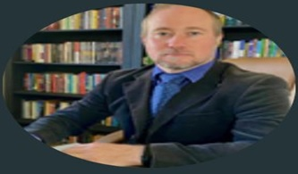
LUIZ HENRIQUE NÉIA GIAVINA-BIANCHI
Procurador do Legislativo da Câmara Municipal de Jacarezinho desde 2010.
Graduado em Direito pela UENP;
Pós-Graduado em Direito Civil e Direito Processual Civil pela FAESO;
Pós-Graduado em Gestão Pública pela UEPG;
Pós-Graduado em Direito Administrativo pela UENP.
Pós-Graduado em MBA em Nova Lei de Licitações pela UNYPÓS;
Pós-Graduado em Direito Municipal pela ESA;
Pós-Graduado em Lei Geral de Proteção de Dados pela LEGALE;
Pós-Graduado em MBA em Nova Lei de Licitações pela PÓLIS CIVITAS/TCE-PR.
Pós-Graduado em Lei Geral de Direito e Processo Constitucional pela LEGALE
Mestre em Ciência Jurídica pela UENP.

Slide 3
Seminário: Comunicação e Portal LGPD
Responsáveis e Responsabilizáveis
1 Atos enquadráveis (ação/omissão) 2 Apuração no âmbito do próprio ente: a) Pela Sindicância b) Pelo PAD – processo administrativo c) Sanções 3 Apuração no âmbito do Ministério Público (Federal/Estadual): a) TAC – Termo de ajuste de conduta b) Denúncia por improbidade c) Denúncia por ato penal d) Sanções 4 Apuração no âmbito dos Tribunais de Contas (TCE/TCM/TCU): a) Em Denúncia b) Em Representação c) Em Prestação de contas d) Sanções
Transparência: Nem de Mais nem De Menos!
1 Fundamentos Legais da Transparência Pública 2 Origem, História e Evolução no Brasil 3 Transparência, publicidade e propaganda 4 Promoção pessoal 5 Exigências da LRF – Lei Complementar 101/2000 6 Lei da Transparência (131/09) e os avanços posteriores 7 Regulamentação local (CF, art. 30, I) 8 O Portal da Transparência 9 Divulgações Proibidas 10 Sistemas externos de apoio à transparência 11 Plataformas tecnológicas 12 Orientações finais

Slide 4


Período:
Das 9h00min até 12h00min

Slide 5

Contexto da Constituição Federal de 1988
A Constituição Federal de 1988 marcou um divisor de águas na história do Brasil, instituindo um novo ordenamento jurídico e político após anos de regime autoritário. Sua elaboração foi um processo participativo, com forte apelo popular por direitos e garantias.

Slide 6
Contexto da Ditadura sem transparência:
Corrupção Velada | Seletividade na Punição | Grupos de Extermínio
A corrupção durante a ditadura militar não era noticiada devido à censura rigorosa e à falta de transparência. Era proibido expor os atos ilícitos dos militares. De 1.100 processos abertos, apenas cerca de 50 resultaram em punição. | As prisões de corruptos eram seletivas, com a maioria dos processos sendo engavetados ou acobertados, resultando em impunidade para muitos envolvidos no regime. | A criação de grupos de extermínio, como o comandado pelo delegado Sérgio Fleury, responsável por quase 200 execuções, demonstrava a impunidade e a brutalidade do período.
Fonte: http://apub.org.br/ditadura-militar-reducao-dos-servicos-publicos-e-facilidade-para-a-corrupcao/

Slide 7
Contexto da Ditadura sem transparência:
não existia internet;
Não havia redes sociais;
não havia telefones celulares com seus aplicativos de troca de mensagens rápidas;
A disseminação da informação e das notícias dependia dos jornais, rádios e televisão. Como a censura controlava previamente o que os veículos podiam publicar, raramente saía algo que afetasse os governos militares.
“Se não vi, é porque não existiu”.
Corrupção envolvendo colaboradores do regime, incluindo juízes e médicos;
A ausência de órgãos de controle não permitia a fiscalização dos serviços públicos, dos órgãos de governo e das estatais.
Fonte: http://apub.org.br/ditadura-militar-reducao-dos-servicos-publicos-e-facilidade-para-a-corrupcao/

Slide 8
Globo se desculpa por apoiar Ditadura Militar:
“O apoio foi um erro; o reconhecimento do erro é necessário; reafirmamos nosso apego aos valores democráticos; a lembrança do apoio é um incômodo, mas não há como refutá-lo; o jornal O Globo apoiou a ditadura, ao lado de outros grandes jornais como Estadão, Folha, Jornal do Brasil, Correio da Manhã; o medo (na época) era de outro golpe, de João Goulart [Bush também invadiu o Iraque sob a justificativa de armas químicas que nunca foram achadas]; a divisão ideológica do mundo na Guerra Fria, comunistas e capitalistas, se reproduzia; o golpe era visto pelo jornal como a única alternativa para manter no Brasil uma democracia [democracia militar?];. (Globo 1/9/13, p. 15).
Fonte: https://professorlfg.jusbrasil.com.br/artigos/121932423/globo-se-desculpa-por-ter-apoiado-o-golpe-militar-de-64

Slide 9
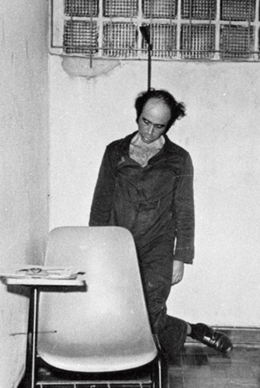
“Suicídio” de opositores ao regime
Em 24 de outubro de 1975 — época em que Vladimir Herzog já era diretor de jornalismo da TV Cultura. Agentes do II Exército convocaram Vladimir para prestar depoimento sobre as ligações que ele mantinha com o Partido Comunista Brasileiro.
O Serviço Nacional de Informações recebeu uma mensagem em Brasília de que naquele dia 25 de outubro: "cerca de 15h, o jornalista Vladimir Herzog suicidou-se no DOI/CODI/II Exército".

Slide 10
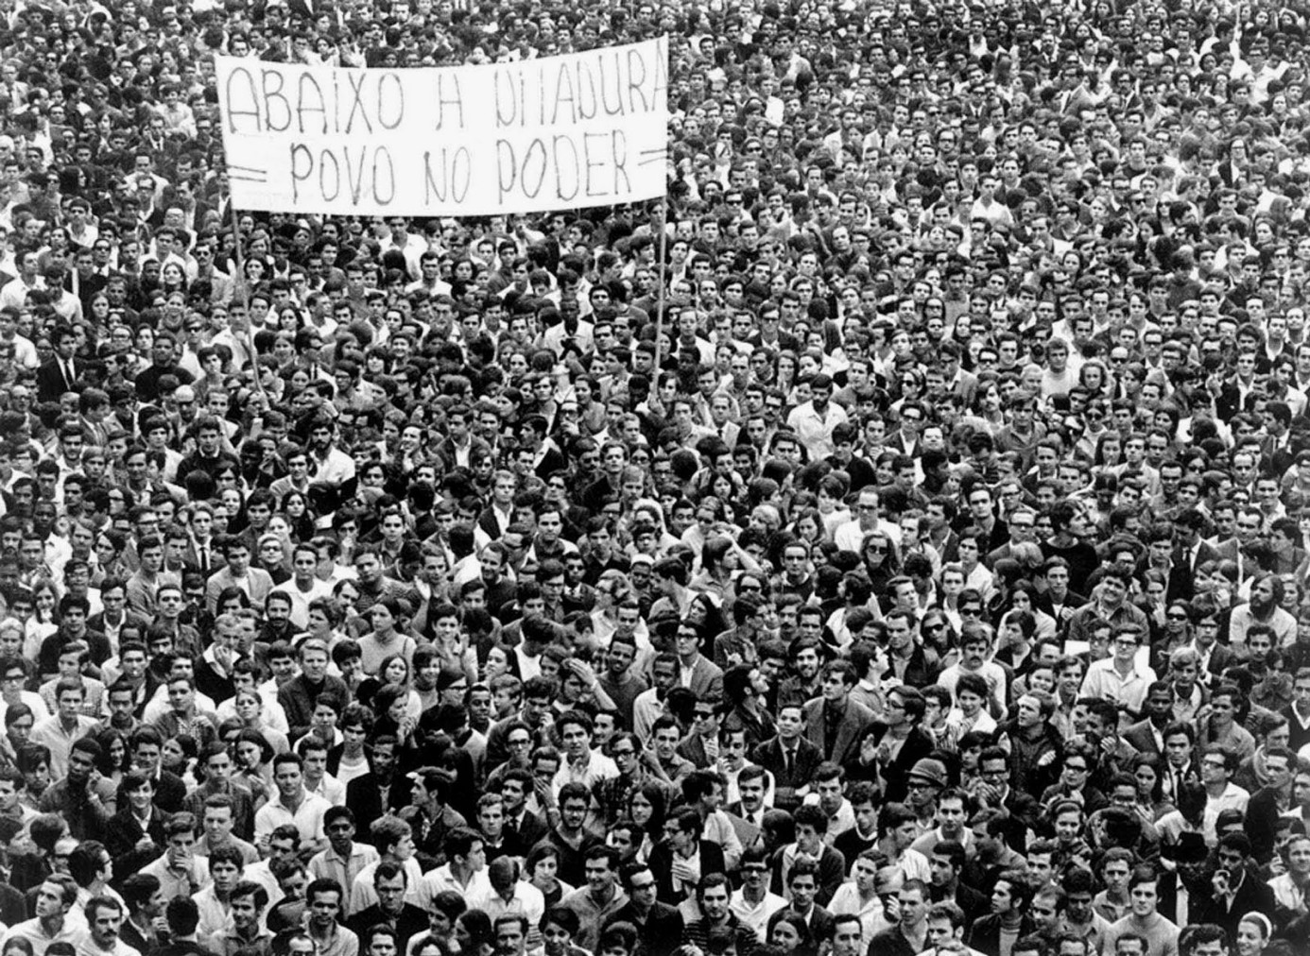
Contexto elaboração da Constituição Federal de 1988
O anteprojeto da Subcomissão dos Direitos e Garantias Individuais trazia uma série de dispositivos sobre a cidadania, a partir da realização de audiências públicas e de 121 sugestões de cidadãos enviadas aos constituintes, algumas com mais de 1 milhão de assinaturas.
A Constituição Federal é conhecida como “Constituição Cidadã.”

Slide 11

Transparência Pública
Fragmento Discurso Ulisses Guimarães
“Tem significado de diagnóstico a Constituição ter alargado o exercício da democracia. É o clarim da soberania popular e direta tocando no umbral da Constituição para ordenar o avanço no campo das necessidades sociais.
O povo passou a ter a iniciativa de leis. Mais do que isso, o povo é o superlegislador habilitado a rejeitar pelo referendo os projetos aprovados pelo Parlamento.
A vida pública brasileira será também fiscalizada pelos cidadãos. Do Presidente da República ao prefeito, do senador ao vereador.”

Slide 12
Transparência Pública
Origem, História e Evolução no Brasil
A Constituição de 1988 alinha-se a essa tendência de publicidade ampla a reger as atividades da Administração, invertendo a regra do segredo e do oculto que predominava. O princípio da publicidade vigora para todos os setores e todos os âmbitos da atividade administrativa.
Direito Administrativo moderno/ Odete Medauar. 21. ed. –Belo Horizonte : Fórum, 2018.

Slide 13
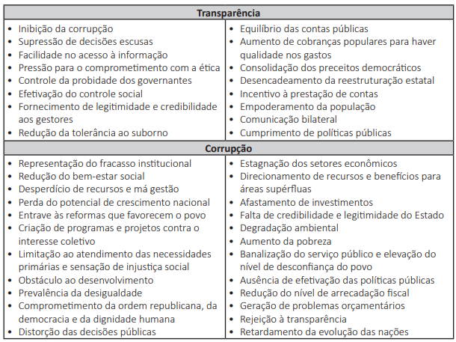

Slide 14
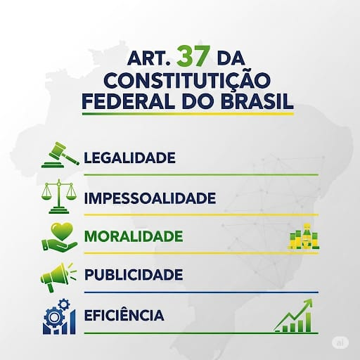
Fundamentos Legais da Transparência Pública
Constituição Federal de 1988
Art. 37. A administração pública direta e indireta de qualquer dos Poderes da União, dos Estados, do Distrito Federal e dos Municípios obedecerá aos princípios de legalidade, impessoalidade, moralidade, publicidade e eficiência e, também, ao seguinte:

Slide 15

Fundamentos Legais da Transparência Pública
CRFB -“Art. 1º [...] Parágrafo único. Todo o poder emana do povo, que o exerce por meio de representantes eleitos ou diretamente, nos termos desta Constituição”
Daí se extraem dois princípios:
O republicano, que impõe um governo fundado em leis e não nos interesses egoísticos dos ocupantes da função pública ou de seus correligionários;
O democrático, que confere ao povo a titularidade do poder cujo exercício é parcialmente relegado aos representantes.
Direito administrativo / Irene Patrícia Nohara. –9. ed. –São Paulo: Atlas, 2019.

Slide 16
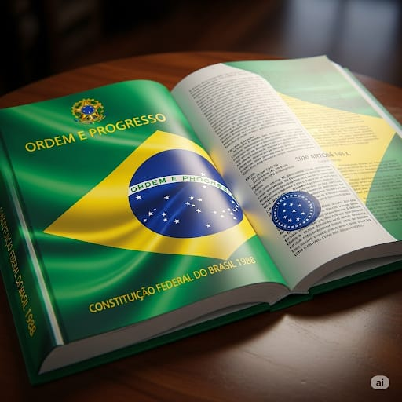
Fundamentos Legais da Transparência Pública
Constituição Federal de 1988
Art. 5º XXXIII - todos têm direito a receber dos órgãos públicos informações de seu interesse particular, ou de interesse coletivo ou geral, que serão prestadas no prazo da lei, sob pena de responsabilidade, ressalvadas aquelas cujo sigilo seja imprescindível à segurança da sociedade e do Estado;

Slide 17
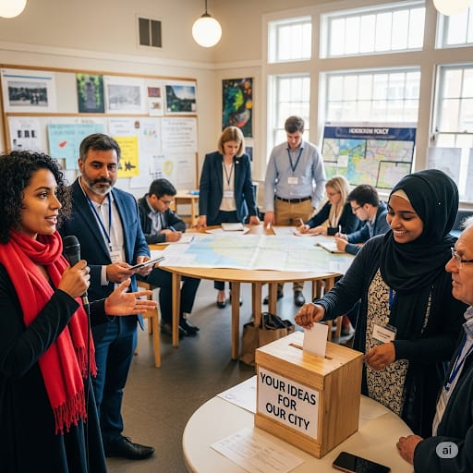
Transparência Pública
Assim, enfatiza Marçal Justen Filho que na democracia republicana, por um lado, deve-se franquear aos possíveis interessados a participação nas mais relevantes decisões estatais e, por outro, há de haver mecanismos “pelos quais os governantes são constrangidos a prestar esclarecimentos e a responder por seus atos”

Slide 18
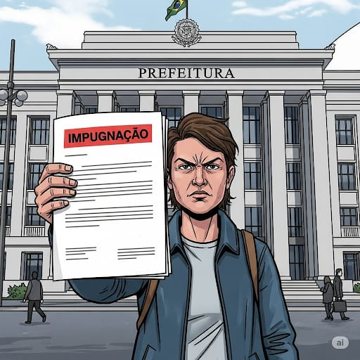
Transparência Pública
É pela publicidade que os cidadãos têm conhecimento das ações dos administradores no trato da coisa pública.
Ela também garante a defesa de direitos quando estes são violados pelo Poder Público, viabilizando a proteção da moralidade e a estabilidade das relações jurídico-administrativas.
Direito administrativo / Irene Patrícia Nohara. –9. ed. –São Paulo: Atlas, 2019.

Slide 19
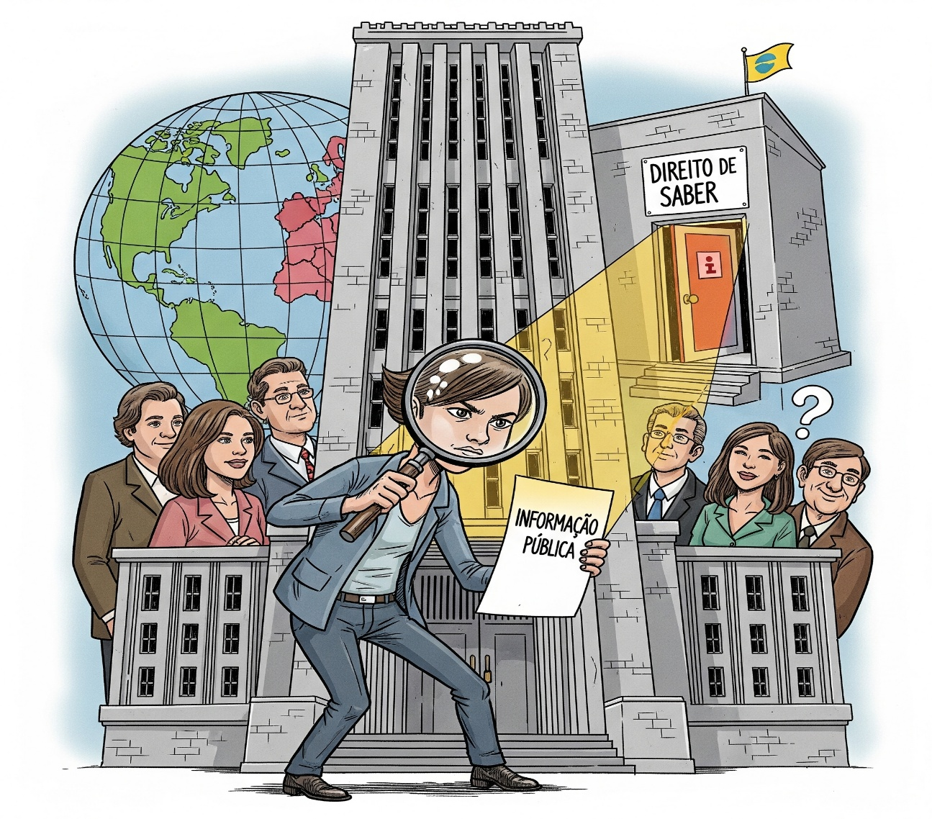
Transparência Pública
A obediência ao princípio pode ser analisada de duas perspectivas complementares:
(1) Do direito de os administrados terem acesso a informações de interesse particular ou coletivo, e;
(2) Do correspondente dever de a Administração dar publicidade de atos e contratos administrativos.
Direito administrativo / Irene Patrícia Nohara. –9. ed. –São Paulo: Atlas, 2019.

Slide 20
Transparência, publicidade e propaganda

Slide 21

Transparência, publicidade e propaganda
A publicidade dos a tos e contratos administrativos constitui dever da Administração e é imprescindível para o aperfeiçoamento de muitos deles, porém, não se confunde com a divulgação ou propaganda dos atos e atividades de gestão administrativa ou governamental do Poder.
Direito administrativo / Irene Patrícia Nohara. –9. ed. –São Paulo: Atlas, 2019.

Slide 22
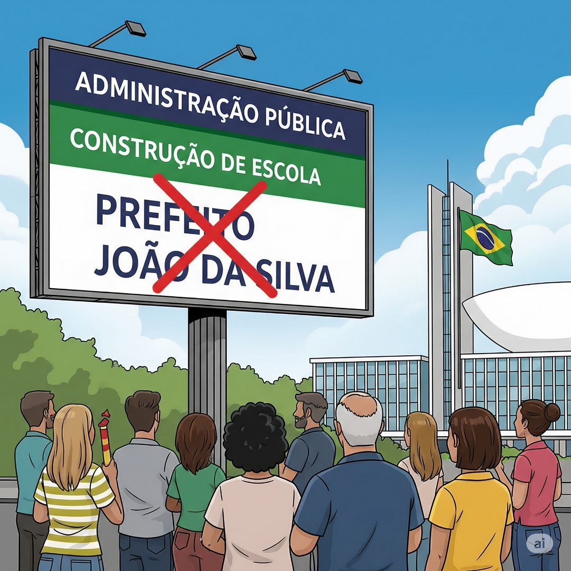
Transparência, publicidade e propaganda
Art. 37. [...]
§ 1º A publicidade dos atos, programas, obras, serviços e campanhas dos órgãos públicos (LEIA-SE PROPAGANDA) deverá ter caráter educativo, informativo ou de orientação social, dela não podendo constar nomes, símbolos ou imagens que caracterizem promoção pessoal de autoridades ou servidores públicos.
Direito administrativo / Irene Patrícia Nohara. –9. ed. –São Paulo: Atlas, 2019.

Slide 23
Promoção pessoal
Portanto, a propaganda institucional é facultativa e não se confunde com a necessidade de publicidade dos atos e contratos administrativos, que é dever do Estado e direito/garantia dos cidadãos, seja do ponto de vista individual ou da perspectiva do controle social dos atos estatais.
São tão diferentes as situações que parcela da população considera que gasto excessivo com propaganda governamental representa um desrespeito ao contribuinte.
EXEMPLO: propagada de asfalto

Slide 24

Exemplos do uso incorreto de propaganda pública:
PRA FRENTE BRASIL: Em uma das maiores campanhas publicitárias governamentais de massa da história brasileira, que se utilizou da vitória do País na Copa do Mundo do México (1970), mediante a elaboração, com participação ativa de autoridades governamentais, do hino Pra frente Brasil, para incutir no povo subliminarmente a associação das conquistas esportivas daquele ano com as realizações do governo.
Direito administrativo / Irene Patrícia Nohara. –9. ed. –São Paulo: Atlas, 2019.

Slide 25

Exemplos do uso incorreto de propaganda pública:
Exemplos do uso incorreto de propaganda pública:
REGIME MILITAR: Também fazia parte da publicidade do regime militar instaurado em 1964 a divulgação de lemas patrióticos e frases de efeito do tipo: “Brasil, ame-o ou deixe-o ”ou, ainda, “quem não vive para servir o Brasil, não serve para viver no Brasil”
Direito administrativo / Irene Patrícia Nohara. –9. ed. –São Paulo: Atlas, 2019.

Slide 26
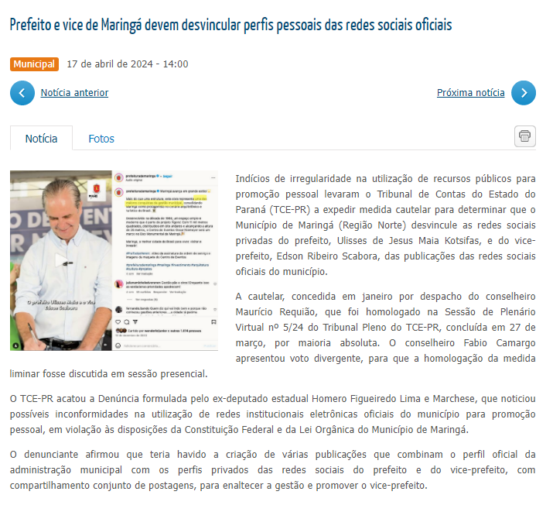
Promoção pessoal
https://www1.tce.pr.gov.br/noticias/prefeito-e-vice-de-maringa-devem-desvincular-perfis-pessoais-das-redes-sociais-oficiais/11269/N

Slide 27
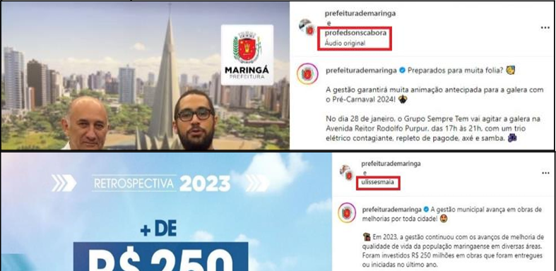
Promoção pessoal
https://www1.tce.pr.gov.br/multimidia/2024/4/pdf/00383343.pdf

Slide 28
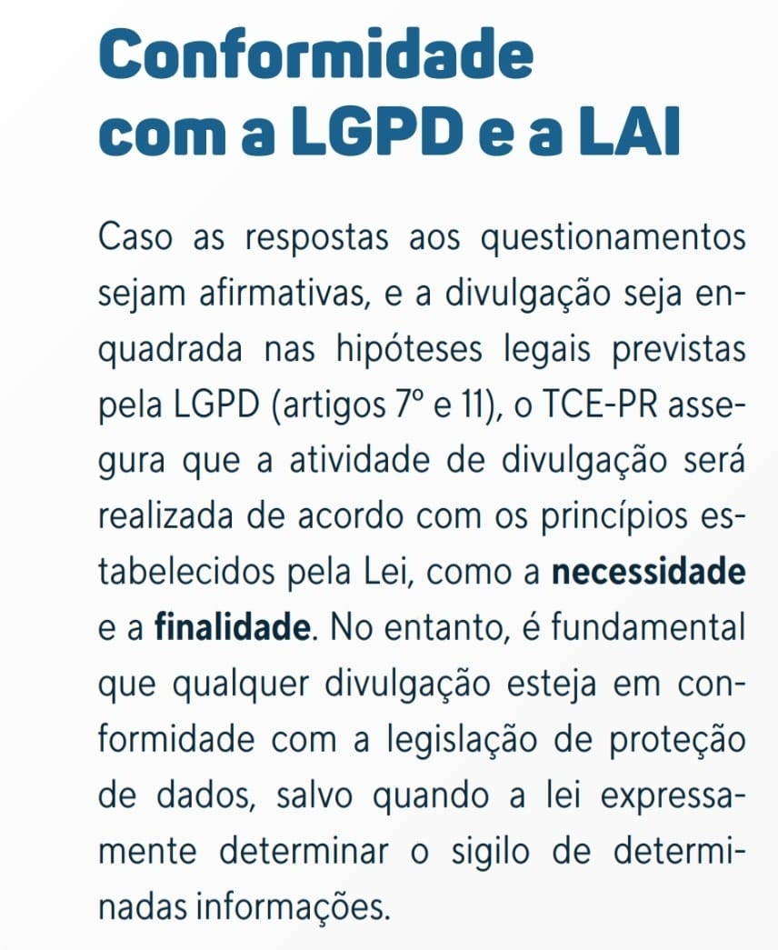


Conforme cartilha transparência e proteção de dados do TCE-PR

Slide 29

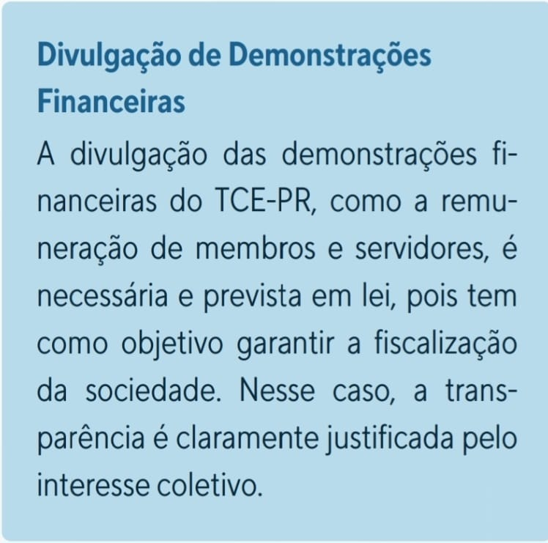
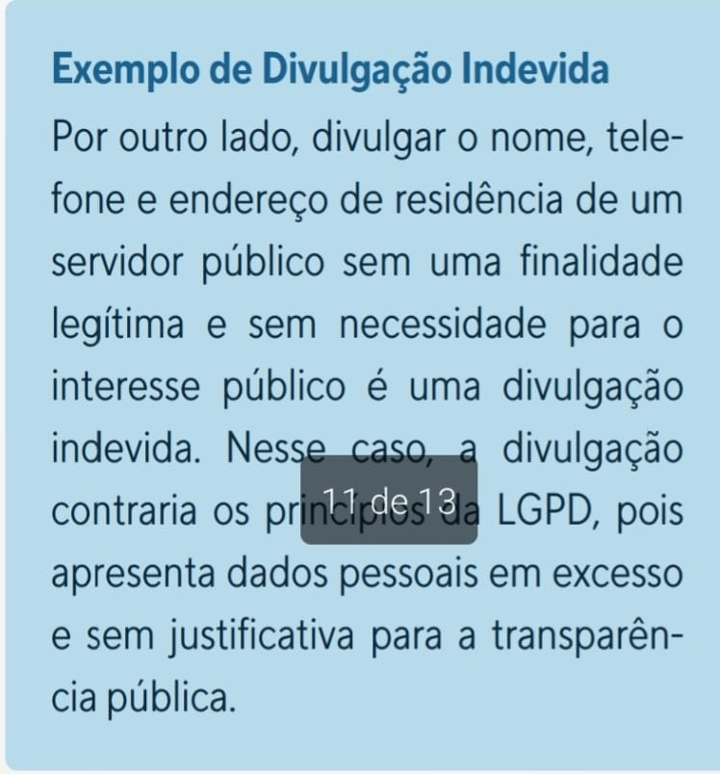
Conforme cartilha transparência e proteção de dados do TCE-PR

Slide 30
Em liminar, ministro Barroso proíbe campanha "O Brasil não pode parar"
"Uma campanha publicitária, promovida pelo governo, que afirma que 'O Brasil não pode parar', constitui, em primeiro lugar, uma campanha não voltada ao fim de 'informar, educar ou orientar socialmente' no interesse da população", afirmou o ministro Barroso, ao conceder a liminar.
"O uso de recursos públicos para tais fins, claramente desassociados do interesse público consistente em salvar vidas, proteger a saúde e preservar a ordem e o funcionamento do sistema de saúde, traduz uma aplicação de recursos públicos que não observa os princípios da legalidade, da moralidade e da eficiência, além de deixar de alocar valores escassos para a medida que é a mais emergencial: salvar vidas", ressaltou. A medida ainda vai passar por referendo no Plenário do STF.
ADPF 669

Slide 31
Promoção pessoal
2) DIREITO ADMINISTRATIVO. IMPROBIDADE. EMPLACAMENTO DE CINCO VEÍCULOS PÚBLICOS COM AS LETRAS DO NOME DO EX-PREFEITO E OS NÚMEROS DAS SUAS CAMPANHAS ELEITORAIS. INTENÇÃO DE PROMOÇÃO PESSOAL PARA FINS ELEITORAIS. CONDUTA DOLOSA. AFRONTA AOS PRINCÍPIOS (ART. 11 DA LEI
8.429/92).
a) O parágrafo primeiro do artigo 37 da Constituição da República preceitua que “a publicidade dos atos, programas, obras, serviços e campanhas dos órgãos públicos deverá ter caráter educativo, informativo ou de orientação social, dela não podendo constar nomes, símbolos ou imagens que caracterizem promoção pessoal de autoridades ou servidores públicos.”
b) Tal dispositivo consagra o princípio da impessoalidade, preceituando que a publicidade dos atos de governo não pode configurar promoção pessoal dos agentes públicos, porquanto os atos praticados pertencem ao Poder Público e não ao agente que o representa.
Apelação Cível nº. 0000493-40.2014.8.16.0171 TJ-PR

Slide 32
Promoção pessoal
EMENTA1) DIREITO ADMINISTRATIVO E PROCESSUAL CIVIL.AÇÃO CIVIL PÚBLICA AJUIZADA EM 2004 VISANDO COIBIR PROMOÇÃO PESSOAL EM OBRAS E BENS PÚBLICOS.DETERMINAÇÃO JUDICIAL, EM 2016, DE RETIRADA DOS BENS PÚBLICOS DO MUNICÍPIO DE CURITIBA DE SÍMBOLOS NÃO OFICIAIS, QUE NÃO POSSUI, ATUALMENTE, UTILIDADE E APENAS CAUSA DANO AO ERÁRIO.
a) Nos termos do artigo 37 da Constituição da República, "§ 1º A publicidade dos atos, programas, obras, serviços e campanhas dos órgãos públicos deverá ter caráter educativo, informativo ou de orientação social, dela não podendo constar nomes, símbolos ou imagens que caracterizem promoção pessoal de autoridades ou servidores".b) Tal dispositivo harmoniza o princípio da publicidade ao da impessoalidade e da moralidade, pode configurar promoção pessoal de agentes públicos, porquanto os atos praticados pertencem ao Poder Público e não ao agente que o representa
(TJPR - 5ª C.Cível - AC - 1637545-4 - Curitiba - Rel.: DESEMBARGADOR LEONEL CUNHA - Unânime - J. 06.08.2019)

Slide 33
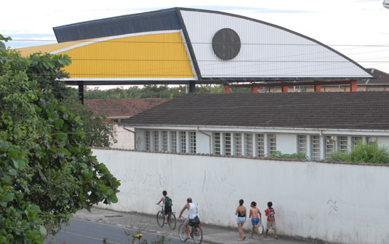
Justiça determinou que prefeito altere, com recursos próprios, coberturas de ginásios. Prefeitura de Joinville diz que mudará telhados com formato de tucano.

Slide 34
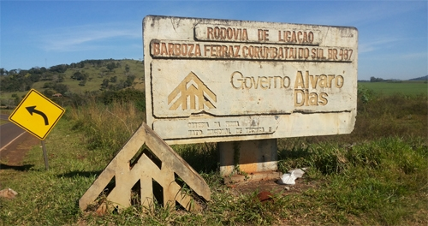
Pode isso, Arnaldo?

Slide 35
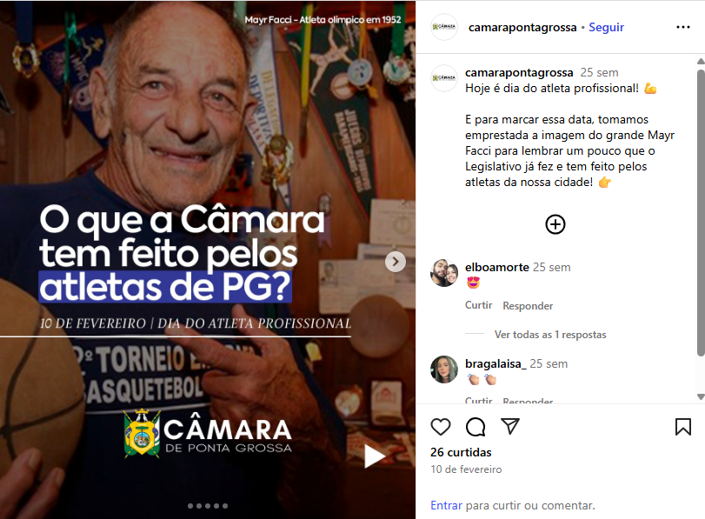
Exemplo de boa comunicação
Dê sentido aquilo que é amorfo
• O que significa o dia do padeiro? O dia do livro? O
dia disso, dia daquilo?
• Nada. Até que a comunicação dê sentido aquilo;
• O dia do atleta profissional:
Fonte: Afonso Ferreira Verner. Chefe do Departamento de Comunicação da Câmara Municipal de Ponta Grossa

Slide 36
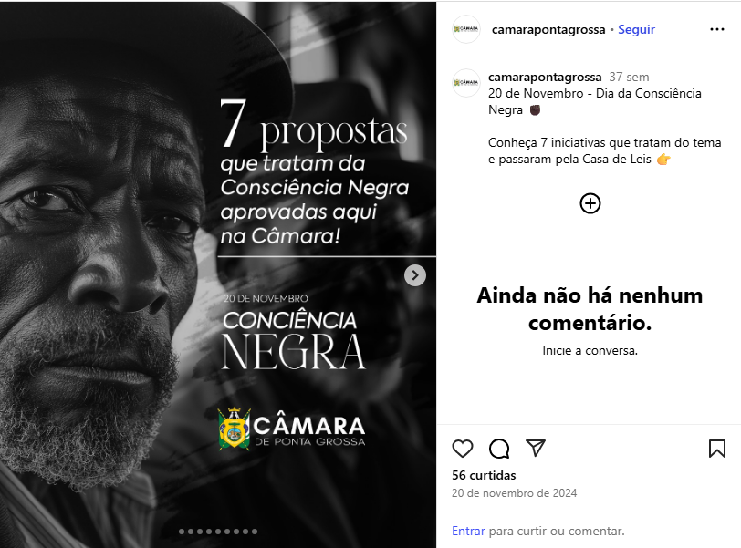
Exemplo de boa comunicação
Dê sentido aquilo que é amorfo
• O que significa o dia do padeiro? O dia do livro? O
dia disso, dia daquilo?
• Nada. Até que a comunicação dê sentido aquilo;
• O dia da Consciência Negra:
Fonte: Afonso Ferreira Verner. Chefe do Departamento de Comunicação da Câmara Municipal de Ponta Grossa

Slide 37
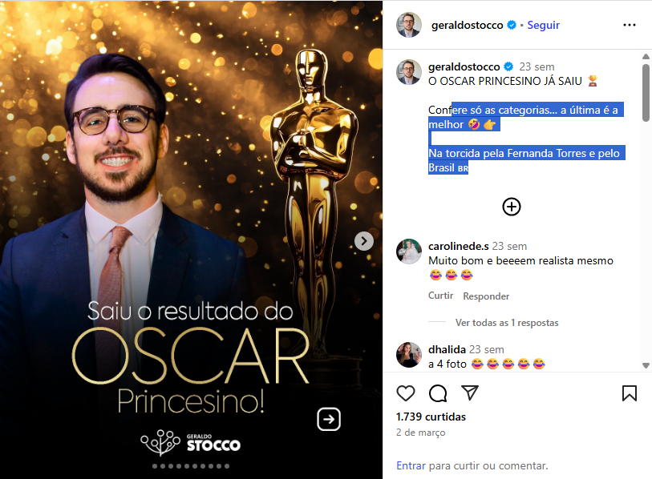
Exemplo de boa comunicação
Usar um tema que esteja em alta:
Fonte: Afonso Ferreira Verner. Chefe do Departamento de Comunicação da Câmara Municipal de Ponta Grossa

Slide 38
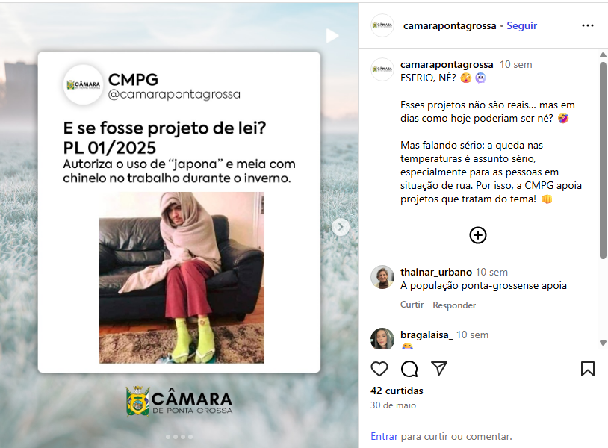
Exemplo de boa comunicação
Usar um tema que esteja em alta:
Fonte: Afonso Ferreira Verner. Chefe do Departamento de Comunicação da Câmara Municipal de Ponta Grossa

Slide 39
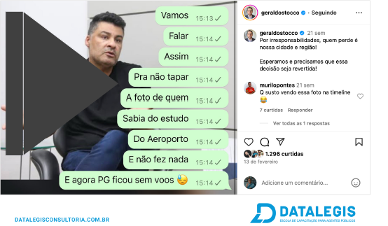
Exemplo de boa comunicação:
Trend: tendência
Uma trend é literalmente uma tendência;
Pode dizer respeito à uma música, a um tipo de arte (design) ou a um tipo de vídeo;
Uma trend é um conteúdo que depende do timing;
Hoje ele faz sentido, amanhã ele não faz mais.
Fonte: Afonso Ferreira Verner. Chefe do Departamento de Comunicação da Câmara Municipal de Ponta Grossa

Slide 40
Exemplo de boa comunicação:
Memes: as piadas no ambiente digital
De maneira geral, podemos categorizar memes como piadas, mas…
São piadas vistas como unidades culturais de conhecimento (é preciso ter um tipo de cultura para entender)
Memes podem ser feitos em imagens, vídeos ou frases e a maioria depende do timing;
Do ponto de vista institucional é preciso ter bastante cuidado para usar;
Fonte: Afonso Ferreira Verner. Chefe do Departamento de Comunicação da Câmara Municipal de Ponta Grossa

Slide 41
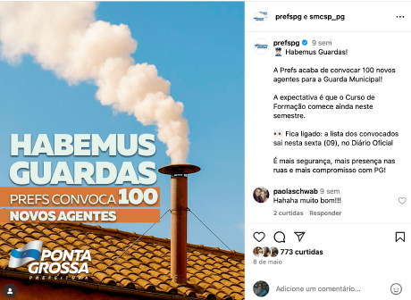
Exemplo de piada que caiu mal
• Use para comunicar de forma leve, mas teste socialmente antes*;
• Leve em conta como um eleitor opositor pode ler aquilo;
• Cuidado para não ficar apenas no humor;
• Cuidado com o tom: o humor mal calibrado soará desrespeitoso;
Fonte: Afonso Ferreira Verner. Chefe do Departamento de Comunicação da Câmara Municipal de Ponta Grossa

Slide 42
Quais redes sociais o brasileiro mais usa?

Slide 43
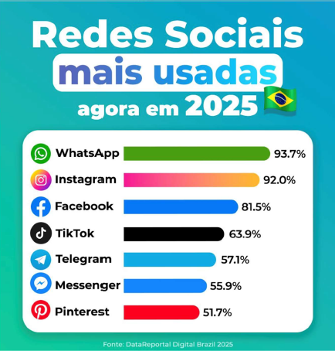
Quais redes sociais o brasileiro mais usa?
Fonte: Afonso Ferreira Verner. Chefe do Departamento de Comunicação da Câmara Municipal de Ponta Grossa

Slide 44

Mas para que servem tais redes?
Fonte: Afonso Ferreira Verner. Chefe do Departamento de Comunicação da Câmara Municipal de Ponta Grossa

Slide 45
Facebook: para que serve?
Adultos com 35 +;
A primeira rede impacta por desinformação no Brasil;
Boa para criar ‘estoques’ de fotos e vídeos;
Boa para manter diálogo;
Público com menos letramento tecnológico;
Permite (mas nem sempre estimula) o uso de links externos;
Fonte: Afonso Ferreira Verner. Chefe do Departamento de Comunicação da Câmara Municipal de Ponta Grossa

Slide 46
Instagram: para que serve?
Jovens adultos de 18 a 35 anos
Nasceu como uma rede de fotos e se transformou
Tem concentrado parte relevante da disputa por atenção
Limita conteúdos com link externo (apenas nos stories)
Mescla de conteúdos de foto, vídeo e artes (cards)
Fonte: Afonso Ferreira Verner. Chefe do Departamento de Comunicação da Câmara Municipal de Ponta Grossa

Slide 47

Twitter (X): para que serve?
Rede de opinião (texto)
Já foi bem mais relevante no Brasil
Costuma reunir jornalistas e políticos
Troca de informações diretas entre representantes x eleitores;
Fonte: Afonso Ferreira Verner. Chefe do Departamento de Comunicação da Câmara Municipal de Ponta Grossa

Slide 48
Tiktok: para que serve?
Resume a internet para boa parte da geração nascida nos anos 2000;
Ambiente fundamento no consumo de vídeo rápido;
Caótico por natureza;
Algoritmo definido apenas por gosto sem apelo geográfico.
Fonte: Afonso Ferreira Verner. Chefe do Departamento de Comunicação da Câmara Municipal de Ponta Grossa

Slide 49

WhatsApp: para que serve?
Resume a internet para parte do público brasileiro
Presente em 92% dos celulares no BR
Serve como fonte primária de troca de informações entre pessoas próximas e entre pessoas e instituições
Funciona como hub de diálogo de um para um;
Fonte: Afonso Ferreira Verner. Chefe do Departamento de Comunicação da Câmara Municipal de Ponta Grossa

Slide 50
Câmara Municipal. Gastos com publicidade na imprensa escrita com campanhas voltadas à saúde pública.
Não é possível à Câmara Municipal arcar com gastos que visem dar publicidade via imprensa aos atos e ações estranhas as funções do Legislativo.
Consulta sem Força Normativa - Processo nº 207475/05 - Acórdão nº 237/06 - Tribunal Pleno - Rel. Cons. Artagão de Mattos Leão.

Slide 51

Transparência e Período eleitoral
Equivocadamente, sob a alegação do supracitado dispositivo, têm retirado do ar suas redes sociais e parte ou a totalidade de seus portais transparência. Todavia, tais medidas podem interferir diretamente no atendimento dos critérios da avaliação do PNTP, acarretando a redução dos índices de transparência, a serem divulgados oportunamente pela Atricon.
Assim, as informações exigidas na avaliação dos portais no âmbito do Programa Nacional de Transparência Pública, cuja fundamentação majoritária está na Constituição Federal, na Lei de Acesso à Informação – Lei nº 12.527/2011 e na Lei de Responsabilidade Fiscal – Lei Complementar nº 101/2021, não devem ter sua exigibilidade suspensa no período que antecede ao pleito eleitoral.
Portanto, é imperioso que os gestores públicos sejam vigilantes no cumprimento do dever da transparência sem incorrer nas condutas vedadas pela legislação eleitoral, que recaem sobre o conteúdo de publicidades institucionais e não sobre as plataformas e serviços digitais essenciais ao cidadão.

Slide 52
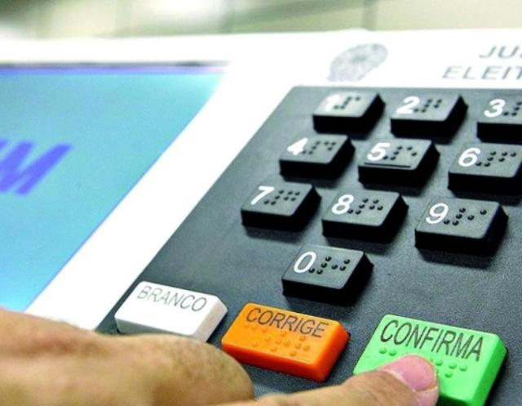
Despesas com publicidade em ano eleitoral podem ser fiscalizadas pelo TCE-PR
O Tribunal de Contas do Estado do Paraná (TCE-PR) consolidou, em decisão proferida em processo de revisão do seu Prejulgado nº 13, o entendimento de que os limites referentes às despesas com publicidade em ano eleitoral podem ser objeto de fiscalização pelo Tribunal, por dizerem respeito a atos de gestão praticados na gerência de recursos públicos.
A alteração foi promovida em razão da aprovação da Resolução nº 95/22 do TCE-PR, resultante dos trabalhos da Comissão do Programa de Avaliação de Contas Municipais de Governo (ProGov). De acordo com essa resolução, a análise das contas anuais passou a se voltar para os atos de governo, abrangendo, além dos aspectos orçamentários, contábeis, financeiros e patrimoniais orçamentários, contábeis e fiscais, a avaliação de políticas públicas.
Assim, em relação aos atos de gestão relacionados a despesas específicas, como é o caso dos gastos com publicidade, as possíveis irregularidades de que se tenha conhecimento no exame das contas ou em outros expedientes deverão ser analisadas em procedimentos próprios, com ampla instrução e possibilidade de se incluir outros gestores.
Fonte: https://www1.tce.pr.gov.br/noticias/despesas-com-publicidade-em-ano-eleitoral-podem-ser-fiscalizadas-pelo-tce-pr/11578/N

Slide 53
A Liberdade de Expressão e os Direitos de Resposta à Honra e à Imagem

Slide 54
Liberdade de Expressão, Direito de Resposta, Honra e Imagem nas Câmaras Municipais
A atuação de servidores públicos e, em especial, de vereadores nas Câmaras Municipais, no ambiente digital, exige uma compreensão aprofundada dos limites da liberdade de expressão e da proteção dos direitos da personalidade, como a honra e a imagem.

Slide 55
Liberdade de Expressão: Fundamentos Constitucionais e Limites
A liberdade de expressão é um direito fundamental garantido pela Constituição Federal de 1988 (Art. 5º, inciso IX), e pelo Marco Civil da Internet.
No entanto, esse direito possui limites, impostos pela própria Constituição (Art. 5º, inciso X), para que seja harmonizado com outros direitos, como a honra, a intimidade, a vida privada e a imagem das pessoas.

Slide 56
Liberdade de Expressão, Direito de Resposta, Honra e Imagem nas Câmaras Municipais
Art. 5º IX - é livre a expressão da atividade intelectual, artística, científica e de comunicação, independentemente de censura ou licença
Art. 5º X - são invioláveis a intimidade, a vida privada, a honra e a imagem das pessoas, assegurado o direito a indenização pelo dano material ou moral decorrente de sua violação;

Slide 57
Proteção da honra do agente público
A proteção da vida privada e da imagem de pessoas em cargos públicos deve ser mitigada devido à visibilidade de suas funções. No entanto, o abuso da liberdade de expressão que viole a honra e a imagem de uma autoridade pode ser passível de reparação por dano moral. O dano moral ocorre quando a crítica é ofensiva e tem a intenção de destruir reputações sem fundamentos. A mitigação dos direitos de personalidade não é uma licença para ataques infundados, exigindo que a crítica seja proporcional, fundamentada e não abusiva.

Slide 58

Direito de Resposta
Art. 5º V - é assegurado o direito de resposta, proporcional ao agravo, além da indenização por dano material, moral ou à imagem;
Lei nº 13.188/2015. Dispõe sobre o direito de resposta ou retificação do ofendido em matéria divulgada, publicada ou transmitida por veículo de comunicação social.

Slide 59

Direito de Resposta
O direito de resposta é um direito fundamental garantido pela Constituição Federal de 1988 e regulamentado pela Lei nº 13.188/2015. Ele assegura que o ofendido possa responder a uma publicação de forma proporcional ao agravo. O direito de resposta equilibra a liberdade de expressão com a proteção da honra e da imagem, permitindo que a pessoa ofendida restabeleça a verdade ou apresente sua versão dos fatos, especialmente no ambiente digital.

Slide 60
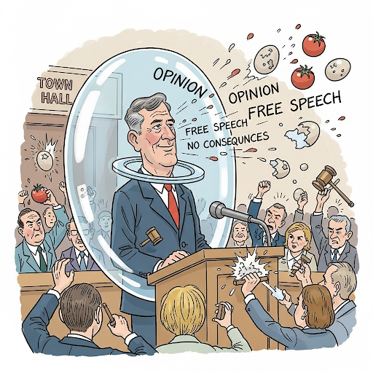
Limitações à imunidade parlamentar
Art. 29 VIII - inviolabilidade dos Vereadores por suas opiniões, palavras e votos no exercício do mandato e na circunscrição do Município;
MAS....... Manifestações injuriosas de parlamentares proferidas em redes sociais, de forma dolosa e genérica, com intenção de destruir reputações e sem qualquer indicação de prova que possa corroborar as acusações, não são protegidas pela imunidade parlamentar.

Slide 61
Limites da liberdade de expressão para agentes públicos
Tipo de Limite/Conduta Não Protegida | Descrição | Consequências (Administrativas, Civis, Criminais) | Exemplos
Abuso do Direito de Criticar | Manifestações injuriosas, difamatórias ou caluniosas, sem prova ou com intenção de destruir reputações | Reparação por dano moral (civil), processos por difamação/calúnia (criminal), sanções disciplinares (administrativo). | Vereador que acusa colega ou servidor de corrupção sem provas; servidor que difama superior ou colega em redes sociais.
Discursos de Ódio | Conteúdo que incita violência, preconceito ou discriminação contra grupos, indivíduos ou instituições. | Sanções civis e criminais (leis específicas), sanções disciplinares. | Publicações racistas, homofóbicas ou que incitem violência contra minorias ou órgãos públicos.

Slide 62
Limites da liberdade de expressão para agentes públicos
Tipo de Limite/Conduta Não Protegida | Descrição | Consequências (Administrativas, Civis, Criminais) | Exemplos
Violação de Deveres Funcionais | Críticas públicas que afetam negativamente a instituição, a hierarquia ou a disciplina interna, ou divulgação de informações confidenciais. | Processo Administrativo Disciplinar (PAD) com possíveis sanções (censura, suspensão, perda de mandato/cargo), ações civis e criminais. | Servidor que critica publicamente a gestão municipal com informações falsas; vereador que divulga dados sigilosos de processos administrativos.
Uso Indevido da Imunidade Parlamentar | Manifestações de parlamentares em redes sociais que não possuem vínculo com o exercício do mandato ou que são manifestamente difamatórias/injuriosas | Não proteção pela imunidade, sujeitando o parlamentar às mesmas consequências legais de um cidadão comum | Vereador que usa redes sociais para ataques pessoais e genéricos a desafetos políticos, sem relação com sua função fiscalizatória.

Slide 63
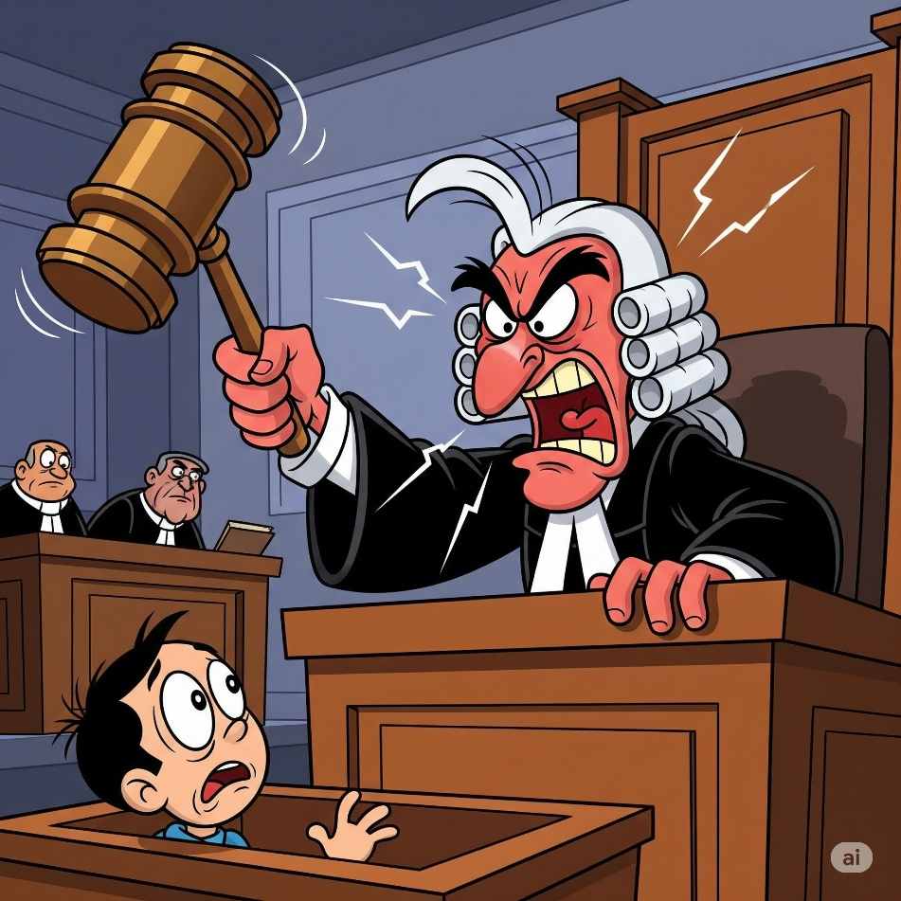
TJPR mantém bloqueio (arresto) de bens de vereador após pedido da Promotoria por discurso misógino
O Tribunal de Justiça do Paraná (TJPR) manteve o bloqueio dos bens de um vereador de XXXXXXX por falas misóginas e de ódio proferidas durante sessões da Câmara Municipal.
A defesa do vereador alegou imunidade parlamentar, mas o relator, rejeitou o argumento. Ele destacou que a imunidade não é absoluta e que o discurso de ódio do vereador extrapolou os limites de sua função legislativa, violando princípios constitucionais como a dignidade da pessoa humana e a igualdade de gênero.

Slide 64
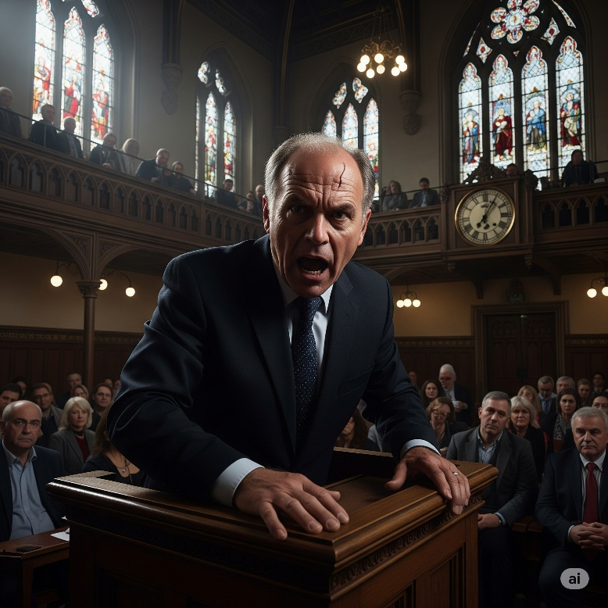
Vereador de XXXXXX é condenado por injúria homofóbica contra o ator Paulo Gustavo
Um vereador de XXXXXX (PR) foi condenador a 3 anos de prisão e pagamento de multa por ter usado palavras que, como consta na decisão, tinham a intenção "clara em atacar pessoas e famílias LGBTQIAPN+ e propagar seu ódio". O discurso foi proferido durante a sessão da Câmara de Vereadores. O vereador agrediu verbalmente o ator Paulo Gustavo.
O juiz considerou que houve uma "conduta destinada, única e exclusivamente, a incitar discriminação à vítima e à coletividade, em razão de orientação sexual". As conclusões se basearam em afirmações do vereador como "nos celulares, na televisão, o ator Gustavo; é Gustavo, é homem, né? Internado com COVID e seu marido torcendo pela melhora dele. (...) Tem que saber quem seria a mulher dos dois, pra poder agradecer. (...) E assim é mulher, quem é a mãe das duas? Nós não podemos perder, realmente, o que há no coração de uma mãe; o que é de mais bonito, uma família unida: pai e mãe, não marido com marido ou marida com marida, não sei como fala essa porcaria, de tanto que eu odeio isso".

Slide 65
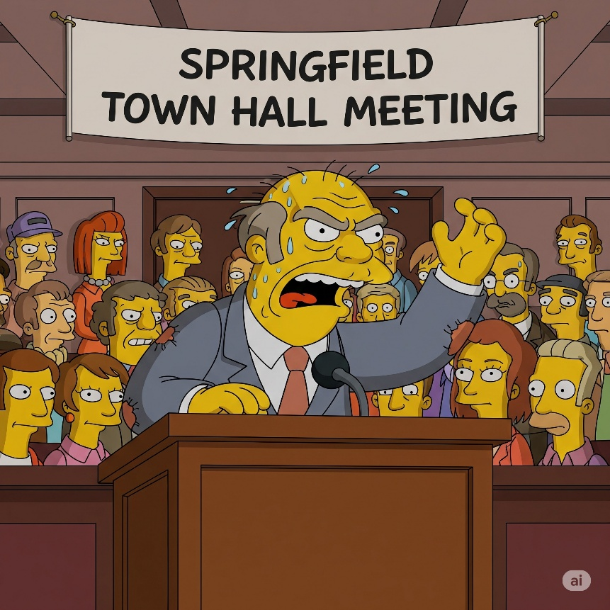
Vereador de XXXXXX(RS) é condenado a pagar R$100 mil por proferir discurso discriminatório
A Justiça Federal condenou um vereador ao pagamento de danos morais coletivos por proferir discurso xenofóbico.
Os autores narraram que o vereador, durante uma sessão da Câmara Municipal, expressou sua opinião sobre o resgate de mais de duzentos trabalhadores que foram flagrados em condições degradantes, análogas à escravidão, em vinícolas do município de XXXXX.
O parlamentar, em sua fala, promoveu xenofobia e discriminação em relação aos nordestinos, especialmente ao povo do estado da Bahia, utilizando termos pejorativos, que denotam o racismo estrutural do Brasil, atacando, inclusive, a atuação das autoridades nas atividades de fiscalização. Eles apontaram trechos do discurso do vereador, que repercutiu nacionalmente: “Não contratem mais aquela gente 'lá de cima'”; "Agora com os baianos, que a única cultura que eles têm é viver na praia tocando tambor”.
Em sua defesa, o réu pleiteou pelo benefício da imunidade parlamentar.

Slide 66

MUNICÍPIO DEVE INDENIZAR ALUNA QUE TEVE IMAGEM EXPOSTA POR PROFESSORA.
A CF protege a intimidade, a vida privada, a honra e a imagem das pessoas. Assim entendeu a 8ª Câmara de Direito Público do TJ/SP ao manter a condenação da Prefeitura de Paulínia a indenizar por danos morais uma aluna que teve sua imagem exposta nas redes sociais por uma professora da rede pública.
De acordo com os autos, a professora fotografou a criança sem autorização e enviou a imagem em um grupo de WhatsApp com legenda pejorativa devido aos cabelos crespos e volumosos da menina. Em seguida, a filha da professora também compartilhou a foto da menina em uma rede social com outra legenda, em mesmo tom vexatório à aparência da menor. A mãe da aluna tomou conhecimento dos fatos por meio de terceiros que viram a postagem e, então, ajuizou a ação. Revista Consultor Jurídico, 31 de março de 2021

Slide 67

APELAÇÕES CÍVEIS - INDENIZAÇÃO POR DANOS MORAIS E MATERIAIS - INSTITUIÇÃO DE ENSINO DA REDE PÚBLICA ESTADUAL - BRIGA DE ALUNOS - INTIMIDAÇÃO SISTEMÁTICA NAS REDES SOCIAIS ("CYBERBULLYING") - MORTE NAS DEPENDÊNCIAS DA ESCOLA - RESPONSABILIDADE - CONDUTA OMISSIVA - RESPONSABILIDADE CIVIL SUBJETIVA DO MUNICÍPIO - DEVER DE VIGILÂNCIA - OBRIGAÇÃO DE INDENIZAR - MORTE DO FILHO: DANO MORAL PRESUMIDO - RESPONSABILIDADE OBJETIVA - FAMÍLIA DE BAIXA RENDA - DEPENDÊNCIA ECONÔMICA PRESUMIDA - DANOS MATERIAIS INDENIZÁVEIS - PENSIONAMENTO MENSAL. 1- A responsabilidade civil do ente público exige a prova de três pressupostos, que são o fato administrativo - comissivo ou omissivo, legítimo ou ilegítimo, singular ou coletivo atribuído ao Poder Público -, o dano material ou moral e o nexo causal entre o fato administrativo e o dano; 2- Nos termos da Lei nº 13.185/15, é dever da instituição de ensino combater a violência e a intimidação sistemática ("bullying" e "cyberbullying") ...

Slide 68

3- O estabelecimento de ensino tem o dever de guarda e preservação da integridade física dos seus alunos, devendo ter atuação preventiva para evitar danos ou ofensas aos estudantes; 4- De acordo com a prova dos autos, um aluno que praticava intimidação sistemática ("cyberbullying") à colega de sala foi vítima de golpe de faca este nas dependências da instituição de ensino da rede pública estadual, durante intervalo das aulas, o que causou àquele hemorragia interna aguda e o levou a óbito ... 7- É entendimento do Superior Tribunal de Justiça é devida a indenização por dano material, consistente em pensionamento mensal, aos genitores de menor falecido, mesmo que este não exerça atividade remunerada , porque se presume ajuda mútua entre os integrantes de famílias de baixa renda (AgInt no AREsp 1198316/AC, Rel. Min. OG FERNANDES, T2, DJe 25/05/2018) ... (STJ – REsp 853921/RJ, Rel. Min. JOÃO OTÁVIO DE NORONHA, T4, DJe 24/05/2010).

Slide 69
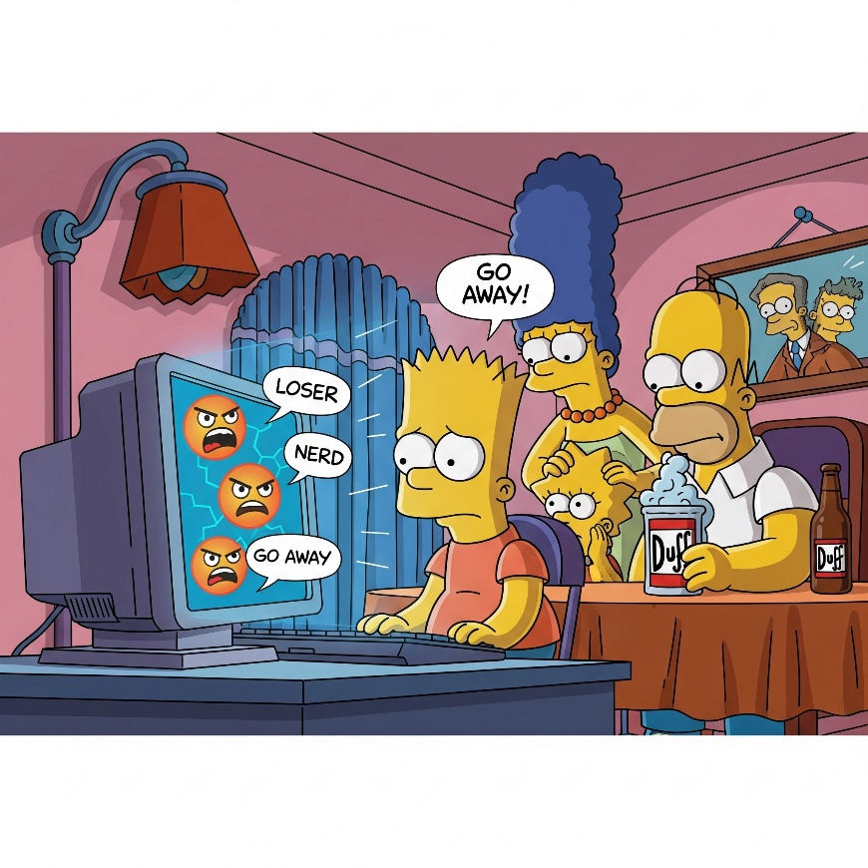
RECURSO DE APELAÇÃO - AÇÃO ORDINÁRIA - DANOS MORAIS E DANOS MATERIAIS - AÇÃO PROPOSTA POR ALUNO CONTRA ESCOLA MUNICIPAL POR FATO SUPOSTAMENTE OCORRIDO NO AMBIENTE ESCOLAR - ART. 37,§6º - RESPONSABILIDADE OBJETIVA - BULLYING - AUSÊNCIA DE PROVAS - UMA SÓ BRIGA, CONSIDERADA DE FORMA ISOLADA, NÃO CONFIGURA BULLYING - FENÔMENO DESCONFIGURADO - AUSÊNCIA DE OBRIGAÇÃO DE INDENIZAR - DA AGRESSÃO SOFRIDA NA BRIGA - COMPROVAÇÃO DE HEMATOMAS E ENCAMINHAMENTO DO ALUNO AO HOSPITAL EM RAZÃO DA DESAVENÇA - DEVER DO MUNICÍPIO DE GARANTIR A SEGURANÇA E INTEGRIDADE DO ALUNO - INDENIZAÇÃO RELATIVA À AGRESSÃO DEVIDA - RECURSO PARCIALMENTE PROVIDO. - Na ação que visa a condenação de Escola Municipal à reparação civil decorrente de ato supostamente ocorrido no ambiente escolar, aplica-se a teoria do risco administrativo, sendo objetiva a responsabilidade do ente público. O fenômeno social denominado Bullying deve ser combatido, devendo ser implementados esforços da família, sociedade e Estado ...

Slide 70
para que as crianças e adolescentes estejam a salvo de toda forma de negligência, discriminação, exploração, violência, crueldade e opressão, nos termos do art. 227, caput, da CF. A escola é corresponsável pelos casos de Bullying ocorridos em seu interior, eis que tem a função de proteger, vigiar e garantir a integridade física e psicológica dos alunos nos horários de aula. - No entanto, a ocorrência de uma briga entre duas crianças, por si só, não configura Bullying, sendo que a ocorrência do reprovável fenômeno é mais complexa e envolve atos de violência, física ou psicológica, mas que ocorram de forma reiterada e com intenção de humilhar determinada criança. Embora uma só briga não configure Bullying, se fica demonstrado que o incidente ocorrido entre o autor e outro aluno no horário escolar deixou hematomas no autor e, inclusive, culminou na realização de um procedimento cirúrgico, há a obrigação do Município de indenizar o autor pela agressão sofrida. É que no momento dos fatos, estava o autor sob a vigilância da Escola e esta tinha o dever de garantir a sua integridade e segurança. (8ª CC.., Apelação Cível 1.0686.14.004589-5/001, Rel. Des. Carlos Roberto de Faria, DJe 27/03/2017).

Slide 71
Transparência Pública
Exigências da LRF – Lei Complementar 101/2000

Slide 72
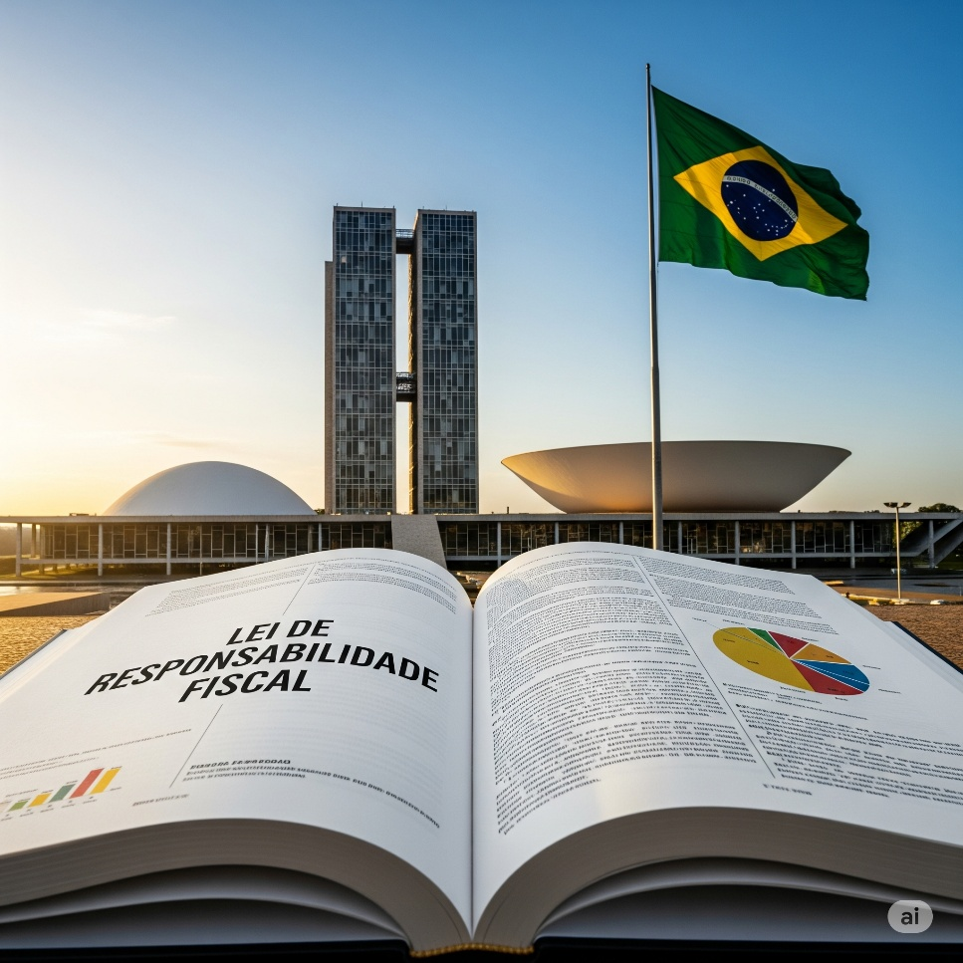
Transparência Pública
Exigências da LRF – Lei Complementar 101/2000
Os grandes objetos e instrumentos de transparência da gestão fiscal elencados pela LRF são os planos, orçamentos e leis de diretrizes orçamentárias; as prestações de contas e o respectivo parecer prévio; o Relatório Resumido da Execução Orçamentária e o Relatório de Gestão Fiscal; e as versões simplificadas desses documentos.
ATENÇÃO- > A LRF exige ampla divulgação desses documentos, inclusive em meios eletrônicos de acesso público.
Orçamento público, administração financeira e orçamentária e LRF I Augustinho Vicente Paludo. -7. ed. rev. e atual.-Rio de Janeiro: Forense; São Paulo: MÉTODO: 2017.

Slide 73
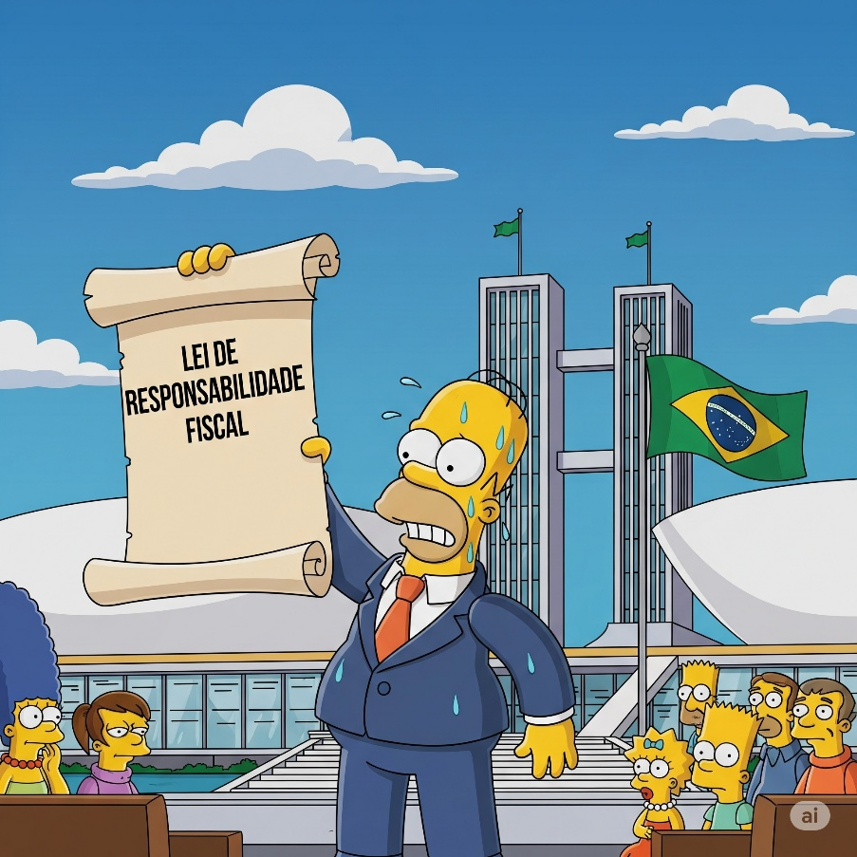
Transparência Pública
Exigências da LRF – Lei Complementar 101/2000
A LRF ampliou a obrigatoriedade de transparência nos atos públicos, envolvendo desde os planos, as diretrizes orçamentárias e a elaboração dos orçamentos até a execução dos programas, aplicação de recursos públicos em geral e divulgação de resultados obtidos. Essa lei ainda exige que a divulgação desses documentos seja feita em linguagem simples e objetiva.
Orçamento público, administração financeira e orçamentária e LRF I Augustinho Vicente Paludo. -7. ed. rev. e atual.-Rio de Janeiro: Forense; São Paulo: MÉTODO: 2017.

Slide 74
Transparência Pública
Exigências da LRF – Lei Complementar 101/2000
Essa transparência também será assegurada mediante:
i) Incentivo à participação popular e realização de audiências públicas durante os processos de elaboração e discussão dos planos, Lei de Diretrizes Orçamentárias e orçamentos;
ii) Divulgação da execução orçamentária e financeira em tempo real para a sociedade em meios eletrônicos de acesso público;
iii) Adoção de sistema integrado de administração financeira e controle que atenda a padrões mínimos de qualidade e permita disponibilizar informações detalhadas da receita e da despesa.
Orçamento público, administração financeira e orçamentária e LRF I Augustinho Vicente Paludo. -7. ed. rev. e atual.-Rio de Janeiro: Forense; São Paulo: MÉTODO: 2017.

Slide 75
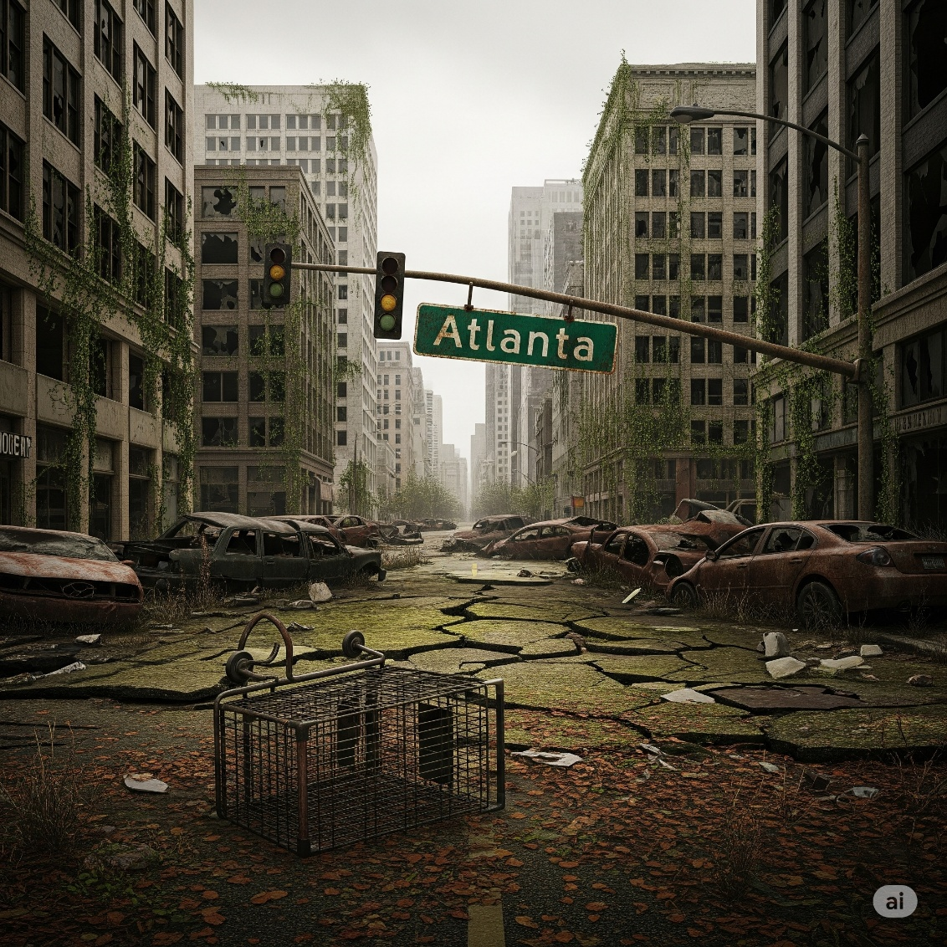
Transparência Pública
Exigências da LRF – Lei Complementar 101/2000
Caso não haja o cumprimento, o ente ficará sujeito à sanção de não receber transferências voluntárias, conforme o art.73-C.

Slide 76

Transparência Pública
Exigências da LRF – Lei Complementar 101/2000
DENÚNCIA:
Qualquer cidadão, partido político, associação ou sindicato é parte legítima para denunciar ao respectivo Tribunal de Contas e ao órgão competente do Ministério Público o descumprimento das prescrições estabelecidas na Lei de Responsabilidade Fiscal.

Slide 77
Transparência Pública
Regulamentação local (Art. 30, I CF)
Art. 30. Compete aos Municípios:
I – legislar sobre assuntos de interesse local;
Nunca criar novas obrigações, sempre regulamentar o que já existe. A regulamentação, em si, pode significar explicar procedimentos para o cumprimento da Lei, dentro das especificidades dos Portais e sistemas utilizados.

Slide 78
Transparência Pública
Regulamentação local (Art. 30, I CF)
AÇÃO DIRETA DE INCONSTITUCIONALIDADE –ARTIGO 3°, INCISOII, ALÍNEA "H", DA LEI MUNICIPAL N° 980/2017, DE CAMPO MAGRO – DISPOSITIVO QUE ESTABELECE A OBRIGAÇÃO DE DIVULGAR INFORMAÇÕES ACERCA DE COLABORADORES/TERCEIRIZADOS NO ÂMBITO DA ADMINISTRAÇÃO PÚBLICA MUNICIPAL – INCONSTITUCIONALIDADE FORMAL – VIOLAÇÃO À COMPETÊNCIA PRIVATIVA DA UNIÃO PARA LEGISLAR SOBRE NORMAS GERAIS DE LICITAÇÃO E CONTRATOS – INOCORRÊNCIA – DISPOSITIVO ATACADO QUE TEM COMO OBJETIVO CONFERIR PUBLICIDADE E TRANSPARÊNCIA AOS ATOS DA ADMINISTRAÇÃO PÚBLICA – INCONSTITUCIONALIDADE MATERIAL – VIOLAÇÃO AO PRINCÍPIO DA PROPORCIONALIDADE – CARACTERIZAÇÃO – TERCEIRIZADOS – DIVULGAÇÃO DOS SALÁRIOS – AUSÊNCIA DE VÍNCULO COM A ADMINISTRAÇÃO PÚBLICA – MEDIDA QUE NÃO PREENCHE OS CRITÉRIOS DE NECESSIDADE E PROPORCIONALIDADE EM SENTIDO ESTRITO – MEDIDA CAUTELAR CONFIRMADA – AÇÃO DIRETA PARCIALMENTE PROCEDENTE. (TJPR – Órgão Especial-AI-1743627-0- Curitiba -Rel.: Desembargador Paulo Roberto Vasconcelos – Unânime – J.01.07.2019).

Slide 79
LC 131/2009
A Lei Complementar 131, de 27 de maio de 2009, alterou a redação da Lei de Responsabilidade Fiscal no que se refere à transparência da gestão fiscal, inovando ao determinar a disponibilização, em tempo real, de informações pormenorizadas sobre a execução orçamentária e financeira da União, dos Estados, do Distrito Federal e dos Municípios.

Slide 80
O que o Tribunal de Contas Exige?
O TCE do estado do Paraná, exige para cumprimento da transparência, o disposto no artigo 38 da instrução normativa 89/2013;
Instrução disponível em: https://www1.tce.pr.gov.br/conteudo/instrucao-normativa-n-89-de-28-de-fevereiro-de-2013/239895/area/249

Slide 81

Contexto elaboração da Constituição Federal de 1988

Slide 82

Índice de Transparência da Administração Pública - ITP
TCE-PR
O Tribunal de Contas do Estado do Paraná realizará mais uma rodada anual de avaliação da transparência pública dos portais oficiais dos poderes executivos e legislativos municipais, bem como, na esfera estadual, do Governo do Estado, da Assembleia Legislativa, do Ministério Público, da Defensoria Pública e do Tribunal de Justiça, visando à composição do Índice de Transparência da Administração Pública - ITP: 2024, dentro do 3º Ciclo de avaliação do Programa Nacional de Transparência Pública (PNTP), desenvolvido pela Associação dos Membros dos Tribunais de Contas (Atricon).
https://www1.tce.pr.gov.br/conteudo/itp-indice-de-transparencia-da-administracao-publica/317844/area/www1.tce.pr.gov.br/ferramentas-itp-2024/353493/area/250

Slide 83
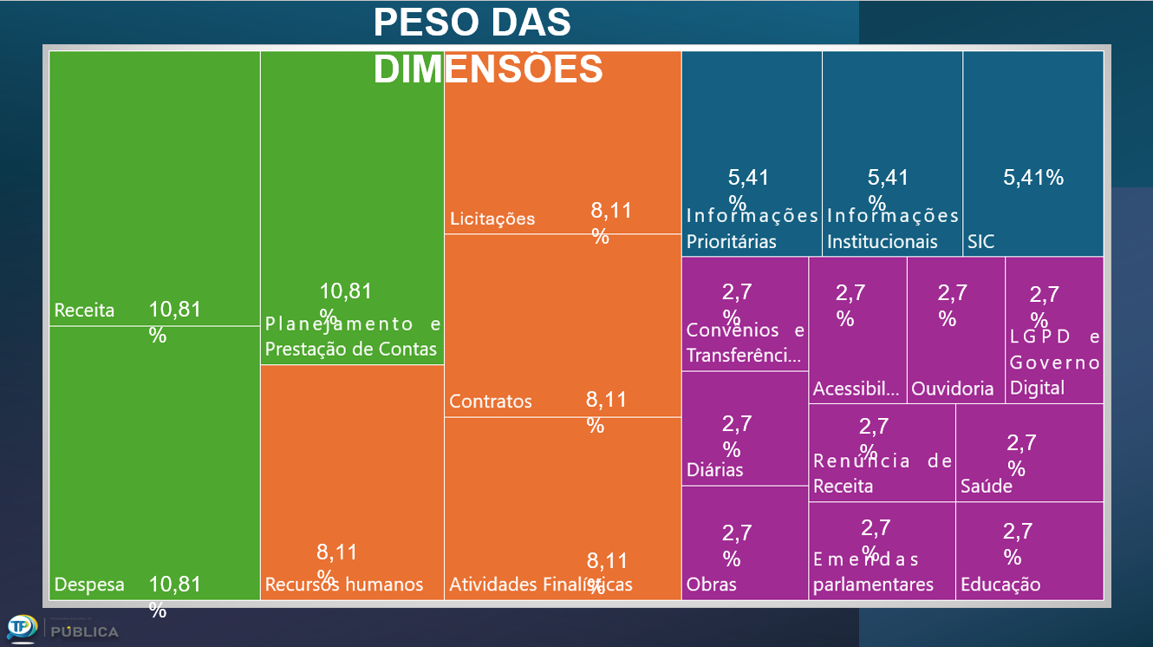

Slide 84
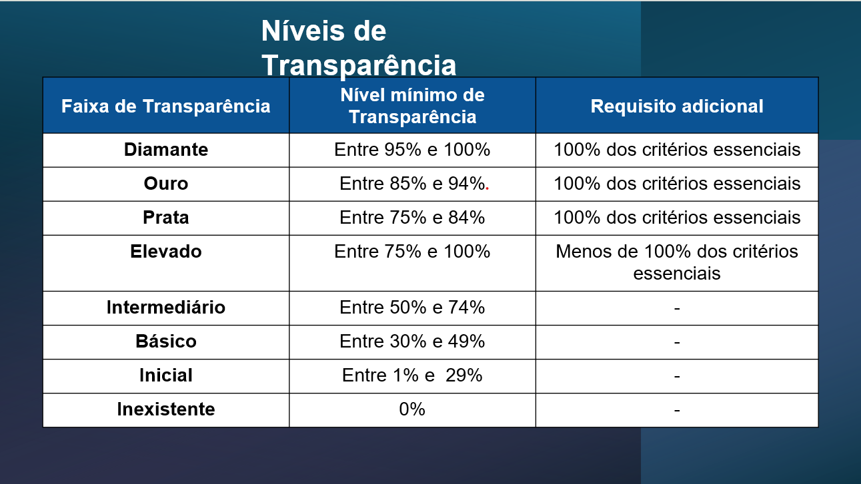

Slide 85
Resultado ITP 2024
Posição | Órgão | Percentual ITP | Percentual essencial | Classificação
55 | Câmara de São Manoel do Paraná | 96,21% | 100,00% | Diamante
372 | Câmara de Boa Ventura de São Roque | 36,10% | 23,81% | Básico
351 | Câmara de Piên | 48,23% | 23,81% | Básico
1º | Câmara de Guaraniaçu | 100,00 | 100,00% | Diamante
338 | Câmara de Mamborê | 52,82% | 76,19% | Intermediário
163 | Prefeitura de Cândido de Abreu | 88,76% | 100,00% | Ouro
286 | Prefeitura de São José da Boa Vista | 75,73% | 72,73% | Elevado
64 | Prefeitura de São João do Triunfo | 96,49% | 100,00% | Diamante

Slide 86
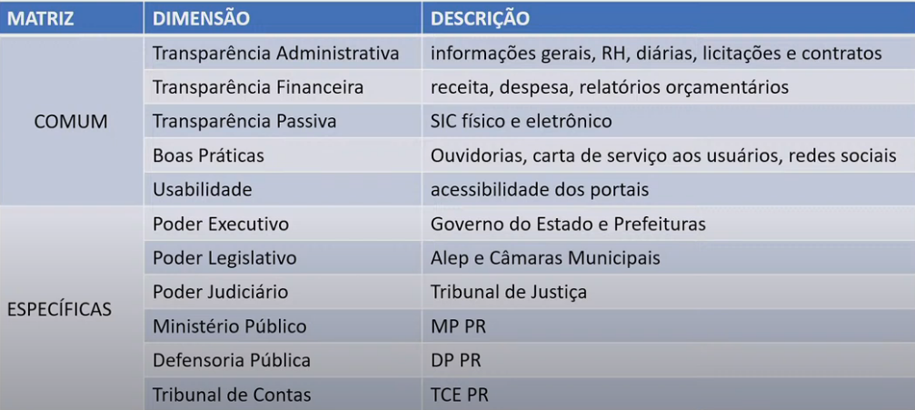
Matrizes do ITP 2024

Slide 87
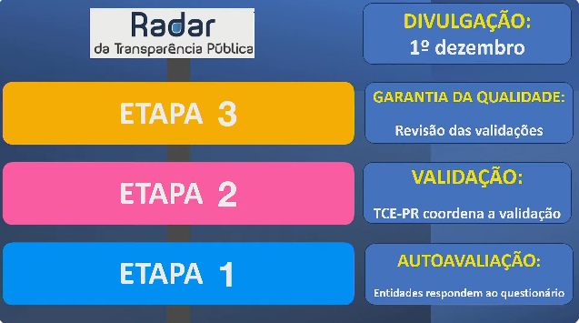
Etapas ITP 2024
https://www.youtube.com/live/FIf6m_0pPRQ

Slide 88
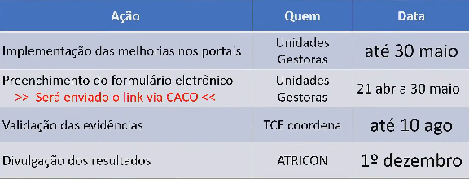
Prazos ITP 2025
https://www.youtube.com/live/FIf6m_0pPRQ

Slide 89
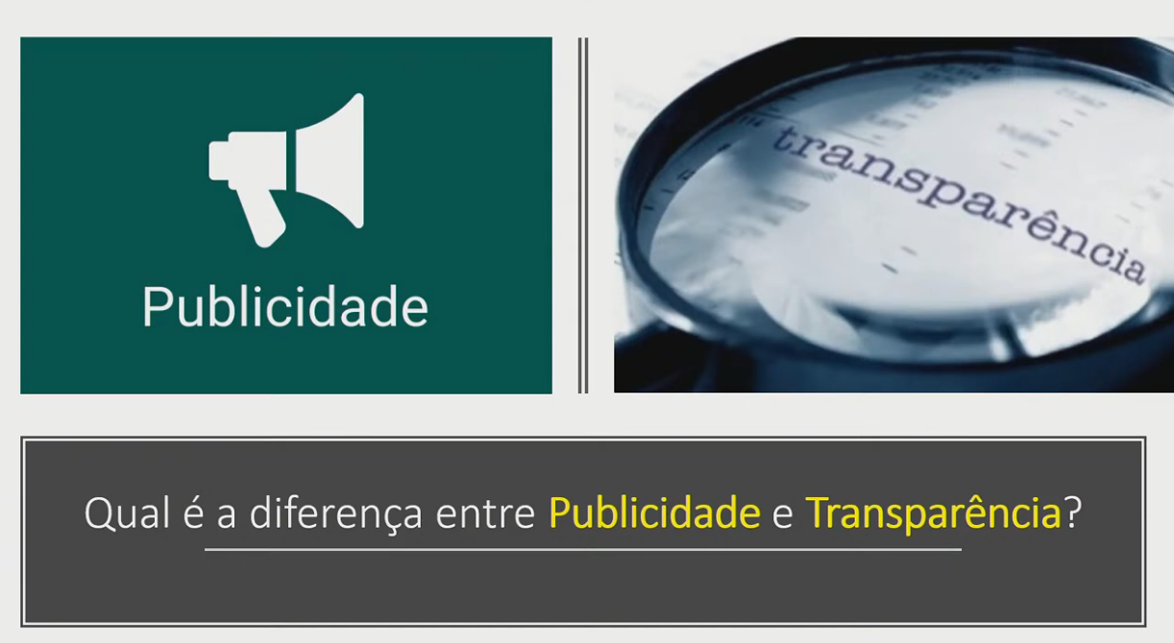
O ITP está preocupado com a Transparência
https://www.youtube.com/watch?v=pIpby_Ax7sk

Slide 90
ORIENTAÇÕES PRELIMINARES
a) Para uma melhor efetivação da transparência, as informações públicas divulgadas pelos Poderes e órgãos públicos, em seus portais, devem sempre estar em local de fácil acesso, isto é, onde, provavelmente, qualquer cidadão procuraria o informe dentro do portal. Não basta estar publicada, deve haver facilidade de acesso.

Slide 91
ORIENTAÇÕES PRELIMINARES
b) Ao acessar um portal, o cidadão não tem como saber se a ausência de determinada informação ocorre porque o órgão responsável não a divulgou ou simplesmente porque o fato nunca ocorreu. Por isso, quando não houver a ocorrência de determinado fato, sua inexistência deve ser informada de forma explícita, no mesmo local onde os dados seriam divulgados. Criar um link ou uma seção vazia não é suficiente para garantir a compreensão do usuário.

Slide 92
ORIENTAÇÕES PRELIMINARES
c) É necessário compreender que os critérios da avaliação serão aferidos por meio de itens de verificação explicitados abaixo. Conforme já referido, cada um desses itens corresponde a um percentual da pontuação atribuída ao critério:
Disponibilidade (30%)
Atualidade (30%)
Série Histórica (20%)
Gravação de Relatórios (10%)
Filtro de Pesquisa (10%)

Slide 93
ORIENTAÇÕES PRELIMINARES
d) A metodologia do levantamento do Programa Nacional de Transparência Pública não contempla a possibilidade de atendimentos parciais de critérios: será considerado atendido o critério quando todas as informações por ele exigidas se encontrarem no portal (“tudo ou nada”).

Slide 94
ORIENTAÇÕES PRELIMINARES
e) Não será avaliado o portal da transparência que exigir identificação prévia/login para acesso às informações. Da mesma forma, será entendido como não atendido o critério quando a acesso ao grupo de informações por ele exigido tiver condicionado à identificação prévia/login.

Slide 95
ORIENTAÇÕES PRELIMINARES
f) É possível que o Poder ou órgão disponibilize suas informações em outro site, desde que exista link de acesso a elas na seção própria a que se referem. É também essencial que o link redirecione o usuário diretamente para as informações sobre o Poder ou órgão em questão (e não a um formulário genérico ou a um grupo de informações variadas sobre outros Poderes ou órgãos públicos).

Slide 96
ORIENTAÇÕES PRELIMINARES
g) Registra-se que o link informado a título de evidência do atendimento ao critério deve corresponder exatamente ao local onde está a informação. Não serão aceitos links genéricos ou únicos (como o do portal) como evidências. Nestes casos, o critério (item disponibilidade) deverá ser considerado como “não atendido”.

Slide 97
ORIENTAÇÕES PRELIMINARES
h) Para o cumprimento dessa Cartilha, as informações da transparência estarão divulgadas, preferencialmente, no Portal de Transparência das entidades públicas, sendo aceita, de igual forma, a publicação em seu sítio oficial. No entanto, quando houver divulgação de uma mesma informação em ambos locais, deve ser idêntica, sob pena de não aceitação da evidência.

Slide 98
NOVIDADES ITP 2025

Slide 99
Novidades ITP 2025
Análises consórcios (que não integram as informações do Executivo;
Consulta dos empenhos;
Obras públicas (toda construção, reforma, ampliação, recuperação ou fabricação de um bem público);
Prazo de atualização das alterações de receita e despesa (de menos de 5 dias úteis para não superior a 30 dias);
Câmara tem receita! Os duodécimos.

Slide 100
Novidades ITP 2025
Descomplicou enunciado sobre renúncias de receitas;
Emendas Parlamentares, individuais, de bancada, PIX;
Filas de consultas, exames e serviços médicos;
Estoques de medicamentos

Slide 101
Sistema único - LRF
Consulta. Aplicação do § 6º da Lei de Responsabilidade Fiscal. 1) é dever do Poder Executivo de cada Ente da Federação adquirir ou desenvolver, implantar, manter e gerenciar Sistema Único e Integrado de Execução Orçamentária, Administração Financeira e Controle (Siafic), que deverá ser disponibilizado e utilizado, obrigatoriamente a partir de 01/01/2023, por todos Poderes e órgãos referidos no art. 20, incluídos autarquias; fundações públicas; empresas estatais dependentes e fundos, da respectiva unidade Federativa, com ou sem rateio de custos, sendo vedada a existência paralela de outros sistemas computacionais com a mesma finalidade, devendo ser observada a regulamentação do Decreto Federal nº 10.540/2020 ou de outro que venha a substituí-lo. 2) De acordo com o §6º do artigo 48 da LRF, devidamente regulamentado pelo Decreto Federal nº 10.540/2020, a atribuição do Poder Executivo de cada unidade federativas restringe-se, tão somente, à disponibilização, manutenção e gerenciamento do Sistema Único e Integrado de Execução Orçamentária, Administração Financeira e Controle (Siafic), fato que não acarretar a concentração de mando em um único Poder e não invade as garantias e prerrogativas constitucionais e legais deferidas aos demais integrantes da respectiva unidade da federação, inexistindo, como isso, violação à independência dos demais Poderes.

Slide 102

Se Executivo não implantar Siafic no prazo legal, Legislativo pode licitar sistema
Caso o Poder Executivo não implante o Sistema Único e Integrado de Execução Orçamentária, Administração Financeira e Controle (Siafic) no prazo previsto pelo Decreto nº 10.540/20, o Poder Legislativo está excepcionalmente autorizado a licitar o serviço, em razão da necessidade de garantir a transparência da gestão fiscal, prevista no artigo 48 da Lei Complementar (LC) nº 101/00 (Lei de Responsabilidade Fiscal - LRF).
De forma excepcional, o Poder Legislativo poderá contratar sistema integrado. Mas o contrato deve contemplar cláusula resolutiva, para permitir a sua extinção quando a implantação da solução de tecnologia da informação estiver completa, pois o sistema deverá ser mantido e gerenciado pelo Poder Executivo.
Acórdão: 500/24 - Tribunal Pleno
Fonte: https://www1.tce.pr.gov.br/noticias/se-executivo-nao-implantar-siafic-no-prazo-legal-legislativo-pode-licitar-sistema/11189/N

Slide 103
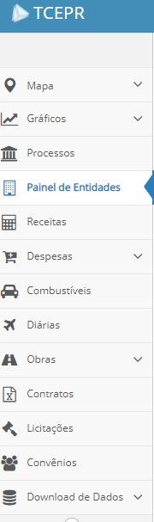

Transparência Pública
Sistemas externos de apoio à transparência
PORTAL INFORMAÇÃO PARA TODOS:
http://servicos.tce.pr.gov.br/TCEPR/Tribunal/Relacon/Entidade

Slide 104
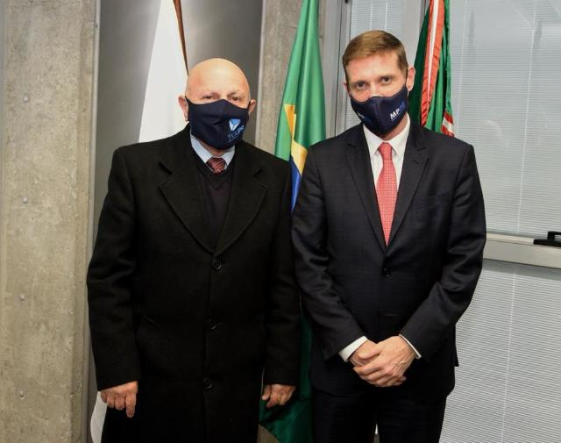
Transparência Pública
Sistemas externos de apoio à transparência
Ministério Público terá acesso a sistemas do TCE-PR para embasar investigações.
Termo de Cooperação Técnica firmado nesta quinta-feira (12 de agosto) dará ao Ministério Público do Paraná acesso a sistemas de informações do Tribunal de Contas do Estado. O objetivo é conferir agilidade ao trabalho desenvolvido pelo MP-PR, especialmente em relação à proteção do patrimônio público, à ordem tributária, à educação e ao combate a crimes praticados por detentores de cargos e funções públicas.
Fonte: https://www1.tce.pr.gov.br/noticias/ministerio-publico-tera-acesso-a-sistemas-do-tce-pr-para-embasar-investigacoes/9244/N

Slide 105

Nova Santa Bárbara tem que ampliar transparência sobre pagamento de diárias
O Pleno do (TCE-PR) determinou que a Prefeitura de Nova Santa Bárbara regularize o Portal da Transparência, a fim de incluir no site, de forma clara, todos os dados relativos às diárias concedidas a seus gestores e servidores. O prazo de 30 dias para a regularização passará a contar a partir do trânsito em julgado da decisão, da qual cabe recurso.
A decisão foi tomada no processo em que os conselheiros julgaram procedente Denúncia de cidadão que noticiou a ausência de informações completas e objetivas no portal em relação ao intuito, à comprovação, à necessidade e ao custeio de viagens de agentes públicos pagas por meio de diárias concedidas pelo Poder Executivo municipal.
Fonte: https://www1.tce.pr.gov.br/noticias/nova-santa-barbara-tem-que-ampliar-transparencia-sobre-pagamento-de-diarias/11573/N

Slide 106

Transparência Pública
Sistemas externos de apoio à transparência
TCE-PR lança programa para melhorar sua atuação com o emprego da tecnologia
Alavancar a atuação do Tribunal de Contas do Estado do Paraná por meio da aplicação da tecnologia da informação (TI), buscando um desempenho ainda mais eficiente, ágil, dinâmico e reconhecido. Esse é o objetivo central do Programa TCE 5.0 - Transformação Digital e Inovação, instituído pelo presidente, conselheiro Fabio Camargo.
"A ideia é empregar mais tecnologia no funcionamento do TCE-PR, através do uso de ferramentas que são a última palavra em TI para solucionar problemas existentes hoje no órgão e levar nossa atuação fiscalizatória a outro patamar", explica o diretor de Planejamento, Guilherme Vieira.
Fonte: https://www1.tce.pr.gov.br/noticias/tce-pr-lanca-programa-para-melhorar-sua-atuacao-com-o-emprego-da-tecnologia/8827/N

Slide 107
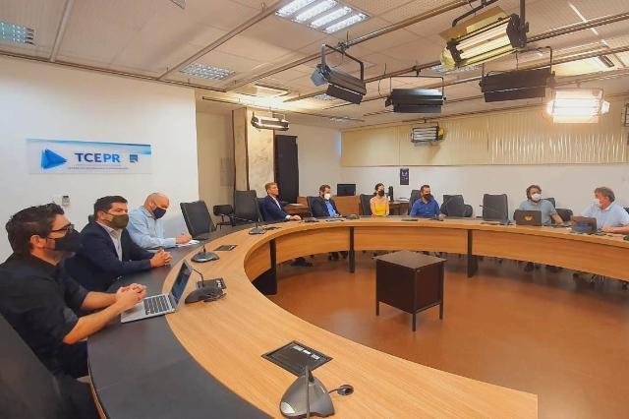
Transparência Pública
Sistemas externos de apoio à transparência
TCE-PR conhece tecnologia que permite fiscalização remota por todo o estado
O conselheiro Fabio Camargo, presidente do Tribunal de Contas do Estado do Paraná, e o presidente do Instituto Rui Barbosa (IRB) e vice-presidente do TCE-PR, conselheiro Ivan Bonilha, conheceram um sistema inovador de geolocalização, que pode auxiliar na fiscalização remota e em tempo real de contratos e serviços realizados em todo o estado.
O dispositivo funciona a partir de uma plataforma online de gestão, sendo acessada em qualquer terminal com internet, e por meio de um aplicativo de smartphone. É possível monitorar todas as etapas do serviço prestado, nos locais e horários determinados por uma ordem de serviço pré-estabelecida. Evitando, assim, fraude em planilhas e medições.
Fonte: https://www1.tce.pr.gov.br/noticias/tce-pr-conhece-tecnologia-que-permite-fiscalizacao-remota-por-todo-o-estado/8720/N

Slide 108
Transparência Pública
Sistemas externos de apoio à transparência
TCE-PR aplicará robôs na análise de licitações lançadas pelo Estado e os municípios
A análise que o Tribunal de Contas do Estado do Paraná (TCE-PR) faz da regularidade dos editais de licitação pública emitidos pelos órgãos fiscalizados vai ficar mais rápida, abrangente e eficaz. A corte paranaense adquiriu, mediante licitação, plataforma integrada de Robotic Process Automation (RPA). A nova ferramenta tecnológica permite a extração e aplicação de inteligência analítica de dados, aumentando a capacidade do órgão de controle de evitar que a administração pública paranaense - Estado e municípios - realizem aquisições prejudiciais ao erário.
Fonte: https://www1.tce.pr.gov.br/noticias/tce-pr-aplicara-robos-na-analise-de-licitacoes-lancadas-pelo-estado-e-os-municipios/8576/N

Slide 109
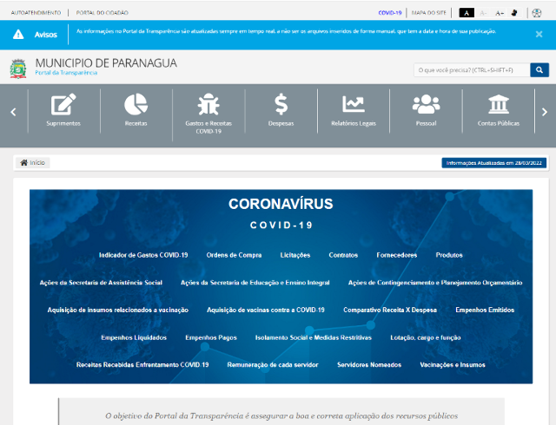
Transparência Pública
Sistemas externos de apoio à transparência
TCE-PR recomenda 3 medidas para adequar Portal da Transparência de Paranaguá
Com o objetivo de auxiliar a Prefeitura de Paranaguá a ampliar a publicidade dada a seus atos de gestão, o Pleno do Tribunal de Contas do Estado do Paraná (TCE-PR) homologou a emissão de três recomendações que visam adequar o Portal da Transparência desse município do Litoral à legislação aplicável ao assunto.
As medidas foram indicadas pela Coordenadoria de Acompanhamento de Atos de Gestão (CAGE) do órgão de controle, que promoveu fiscalização junto à administração municipal sobre o tema como parte da execução do Plano Anual de Fiscalização (PAF) de 2021 do Tribunal. Como resultado, a unidade técnica concluiu que o Portal da Transparência da prefeitura continha inadequações em relação à transparência ativa, a qual diz respeito à disponibilização das informações referentes às licitações e aos contratos firmados pelo poder público.
Fonte: https://www1.tce.pr.gov.br/noticias/tce-pr-recomenda-3-medidas-para-adequar-portal-da-transparencia-de-paranagua/9731/N

Slide 110
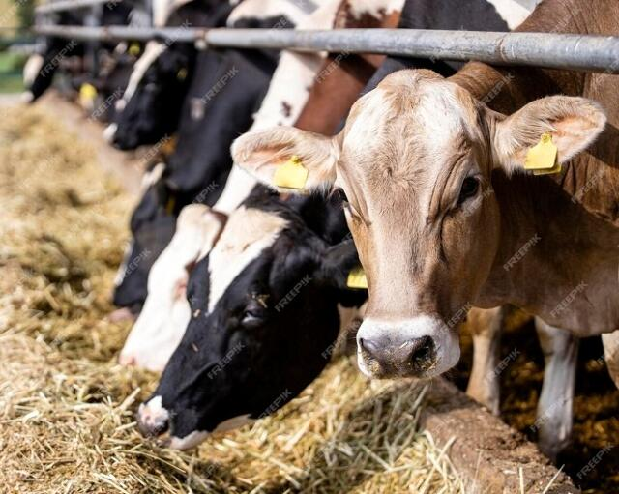
Fundo de Equipamento Agropecuário do Paraná deve divulgar dados de convênios
O Tribunal de Contas do Estado do Paraná (TCE-PR) determinou ao Fundo de Equipamento Agropecuário do Paraná (Feap) que, em 15 dias, insira e publique no Portal da Transparência do Estado as informações relativas aos convênios pelo fundo, que é vinculado à Secretaria de Estado da Agricultura e do Abastecimento (Seab-PR). A decisão foi tomada no processo em que os conselheiros julgaram regulares com ressalva as contas de 2022 do Feap. O prazo para o cumprimento da determinação passará a contar a partir do trânsito em julgado da decisão, da qual cabe recurso.
https://www1.tce.pr.gov.br/noticias/fundo-de-equipamento-agropecuario-do-parana-deve-divulgar-dados-de-convenios/11140/N

Slide 111

Estado deve melhorar transparência a respeito de seus contratos de publicidade
O Pleno do Tribunal de Contas do Paraná (TCE-PR) determinou que a Secretaria da Comunicação do Estado (Secom-PR) adote, no prazo de 60 dias, uma série de medidas para melhorar a transparência a respeito das informações relativas aos contratos, com seus respectivos aditivos, que mantêm ativos com agências de publicidade e veículos de mídia.
Para tanto, a pasta deve disponibilizar e manter atualizados mensalmente em seu site os seguintes dados: a entidade requerente; a agência publicitária; o nome da campanha; o início do processo da campanha; o valor previsto; a fase na qual se encontra a campanha; e o valor efetivamente pago a cada um desses contratados, com a respectiva indicação da razão social, do Cadastro Nacional de Pessoa Jurídica (CNPJ), do nome fantasia ou de parte da denominação e do valor total do último ano.
https://www1.tce.pr.gov.br/noticias/estado-deve-melhorar-transparencia-a-respeito-de-seus-contratos-de-publicidade/11105/N

Slide 113


Slide 114


Slide 115


